Slide 1
VÍRUS KEMOTHERÁPIA – 2012
SOTE Gyógyszerész Kar Május 19
Berencsi György III OEK
Heveny és Krónikus Hepatitis C vírus (HCV) és akut HCV fertőzés
Idült Hepatitis B vírus (HBV) és HBV+HDV fertőzések
Alfaherpesvírus fertőzések
Béta- és Gamma-Herpesvírus fertőzések
Szervátültetésben részesültek, AIDS betegek és herpesvírus retinitisek antiherpes kezelése
Influenzavírus gátlószerek
A légúti óriássejtes vírus (Respiratory syncytial virus) gátlása
RNS-vírusok okozta agyvelőgyulladások kezelése és vérzéses lázak
Picornavírusok adszorbcióját gátló Plekonaril valamint kísérleti
RNS-FÜGGŐ RNS-POLIMERÁZ GÁTLÓ gyógyszerek
Poxvírus gátlószerek
HIV/AIDS vírusgátlószerek
Papilloma- Polyomavírus gátlószerek
A cannabis származékok és egyéb kínai növényi eredetű kísérleti anyagok
„Humanizált” monoklonális ellenanyagok

Slide 2
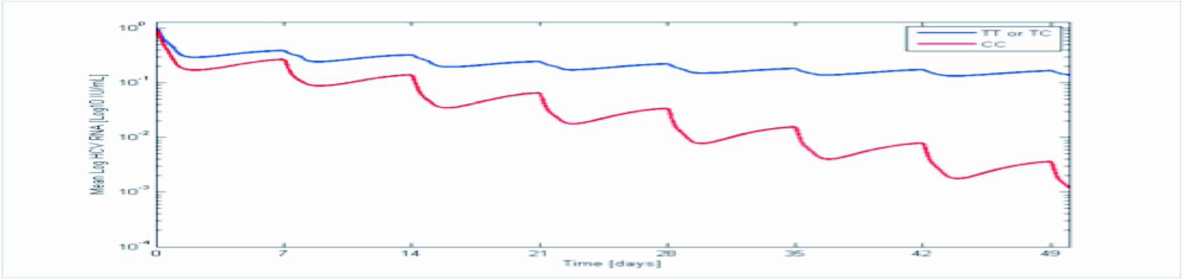
HEPATITIS C VÍRUS FELFEDEZÉSE ÉS A KEZELÉS MEGVALÓSULÁSA (Non-A, non-B hepatitis)
HCV KLÓNOZÁS 1990
1991 IFNα-2A KEZELÉS KEZDETE
HCV GENOTÍPUS MEGH. 1995
1996 IFNα-2B KEZELÉS KEZDETE
1997 IFNα-CON BEVEZETÉSE
HCV REPLICON MEGH. 1999 IFNα-2B + RIBAVIRIN KEZELÉS
2001 PEGILÁLT IFNα-2B ENGEDÉLYEZÉSE
2003 PEGILÁLT IFNα-2A ENGEDÉLYEZÉSE
HCV TENYÉSZTÉS 2005
2010 SNP-KÜLÖNBSÉG AZ IL28B GÉNNÉL (19 Chr) 2011 KIS MOLEKULASÚLYÚ GÁTLÓSZEREK
BOCEPREVIR ÉS TELAPREVIR BEVEZETÉSE
IFN KEZELÉS HATÁSA A VÍRUSTITERRE IL8B SNP-POLIMORFIZMUS
HOMOZYGOTA (PIROS) ÉS HETEROZYGOTA BETEGEKRE (KÉK)

Slide 3
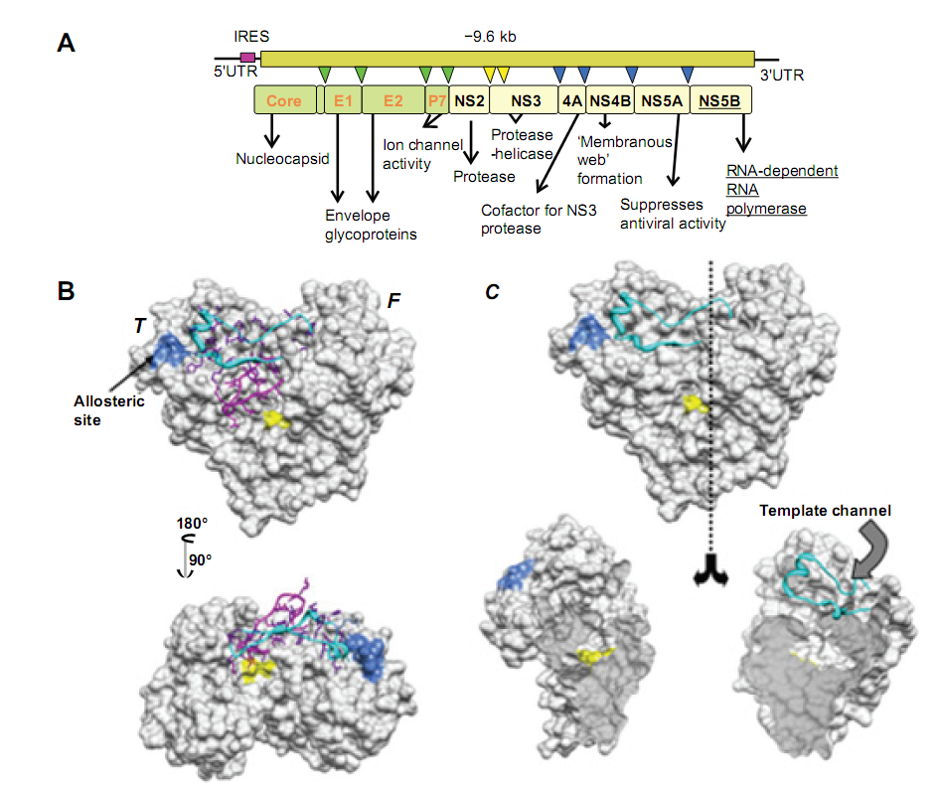
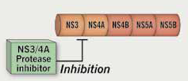
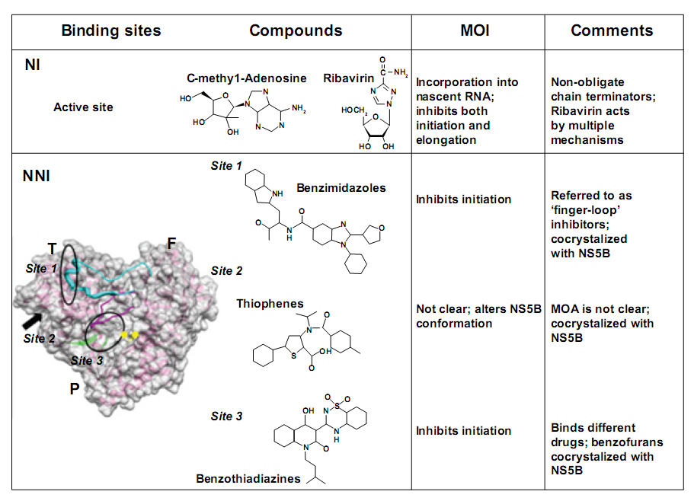
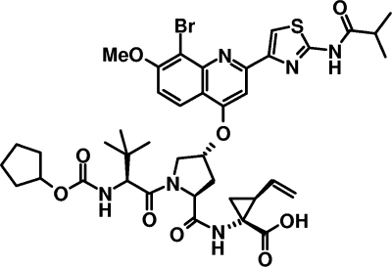
X
HEPATITIS C VIRUS
ASPECIFIKUS GYÓGYSZEREK
PEGILÁLT INTERFERONOK (~50%)
AZ 1-ES GENOTÍPUSOK 48-HETES KEZELÉST IGÉNYELNEK
SNP-K BEFO-
LYÁSOLJÁK AZ EREDMÉNYT
IL-28B test conferring
an ability to predict sustained virologic response (SVR) to Peg-IFN/RBV therapy
Milan Pániç licence
BI 207127
Gastroenterology. 2011;
141: 2047-55; quiz e14.
1. RNA binding loop
2. Hydrophobic cleft
3. Residues of active s.

Slide 4
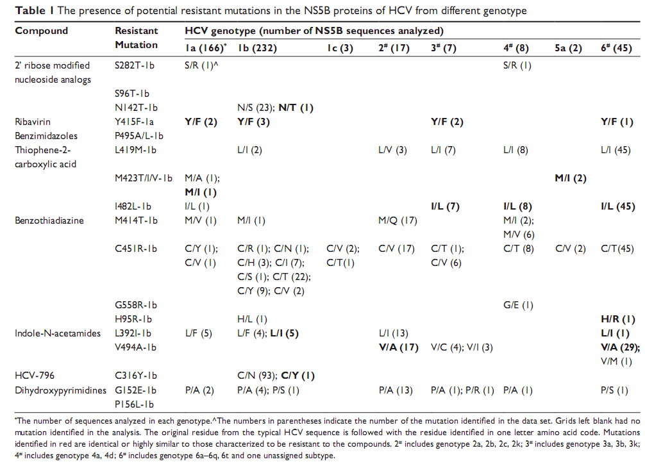
A HCV ALTÍPUSOK REZISZTENCIA MUTÁCIÓI (ÜRESEN MARADT, AHOL NINCS)
HCV GENOTÍPUSOK

Slide 5
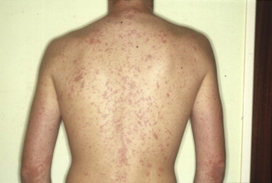
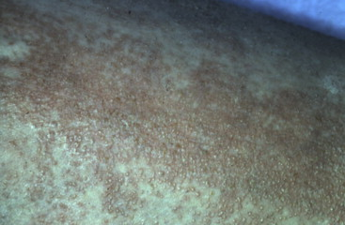

KÖZVETLENÜL HATÓ, SERIN PROTEÁZ (NS3/4A) GÁTLÓSZEREK
TELAPREVIR ÉS BOCEPREVIR EGYÜTT KELL ADNI PEGYLÁLT INTERFERONNAL ÉS RIBAVIRINNEL (hármas kezelés) (57-75% EREDMÉNY)
Jesudian AB, Gambarin-Gelwan M, Jacobson IM.: Advances in the treatment of hepatitis C virus infection. Gastroenterol Hepatol (N Y). 2012; 8: 91-101
– BI 201335 (INTERFERON NÉLKÜL!), POLYMERASE INHIBITOR BI 207127 + RIBAVIRIN. Duan J, Yong CL, Garneau M, Amad M, Bolger G, De Marte J, Montpetit H, Otis F, Jutras M, Rhéaume M, White PW, Llinàs-Brunet M, Bethell RC, Cordingley MG: Cross-species absorption, metabolism, distribution and pharmacokinetics of BI 201335, a potentHCV genotype 1 NS3/4A protease inhibitor. Xenobiotica. 2012; 42: 164-72.
TELAPREVIR th.
Diffuse small and confluent pustules on erythematous skin (DRESS).
Life-threatening reactions: Stevens-Johnson Syndrome (SJS); drug reaction with Eosinophilia and systemic symptoms (DRESS). Ha 8 heti kezelés után még virémia van, minden kezelést abba kell hagyni! Picard O, Cacoub P.: Dermatological adverse effects during genotype-1 hepatitis C treatment with the protease inhibitors telaprevir and boceprevir. Patient management. Clin Res Hepatol Gastroenterol. 2012 Apr 4. A KEZELÉS KIEGÉSZÍTÉSE PROTEÁZ GÁTLÓSZEREKKEL 40-60%-KAL OLCSÓBBÁ TESZI A KEZELÉST! Anaemia miatt a betegek 43%-ánál eritropoetin (EPO) adására került sor.

Slide 6
AZ IDÜLT HEPATITIS C FERTŐZÉS ASPECIFIKUS KEZELÉSE:
HETI 1 ALKALOMMAL 180 μg PEGINTERFERON α2a VAGY α2b (1.5 mg/kg/nap) subcutan
NAPONTA 1000 mg RIBAVIRIN (<75 kg) 1200 mg (>75 kg) szájon át:
12 NAPON KERESZTÜL 8-ÓRÁNKÉNT KELL „TELAPREVIR”-T ADNI „ZSÍROS ÉTELLEL”, MAJD 12 NAPON ÁT PROTEÁZ-KEZELÉSI SZÜNET KÖVETKEZIK! A proteázgátló kezelés a 24-től 36. napig újból folytatódik.
Derbala M, Shebl FM, Rashid A, Amer A, Bener A.: Microalbuminuria in hepatitis C-genotype 4: effect of pegylated interferon and ribavirin. World J Gastroenterol. 2010 Mar 14;16(10):1226-31.
FEJLESZTÉS ALATT ÁLLÓ GYÓGYSZEREK:
PROTEÁZ (NS3/4A) GÁTLÓSZEREK
NUKLEOZID/NUKLEOTID ANALÓGOK ÉS NEM NUKLEOZID TÍPUSÚ GÁTLÓSZEREK
AZ (NS5B) RNS-DEPENDENS RNS POLIMERÁZ GÁTLÁSÁRA
CYDOPHILIN INHIBITOR (Alisporivir) KIPRÓBÁLÁS ALATT
A peptidyl-prolyl cyclophilin cis-trans isomerase enzyme activitásának a gátlása, ami kötődik mind az NS5A és NS5B fehérjéhez, a HCV szaporodás szignifikáns gátlását eredményezi.
Pawlotsky JM.: New antiviral agents for hepatitis C. F1000 Biol Rep. 2012; 4: 5.
BOCEPREVIR. Boceprevir is a linear peptidomimetic ketoamide serine protease inhibitor that was recently approved for the treatment of CHC, particularly for genotype 1
TELAPREVIR. Telaprevir is an orally available inhibitor specific to the HCV nonstructural 3/4A serine protease

Slide 7
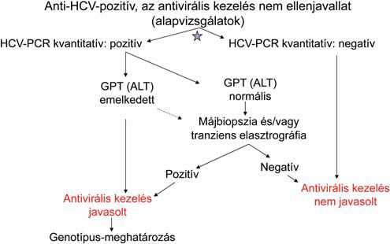
Makara M, Horváth G, Gervain J, Pár A, Szalay F, Telegdy L, Tornai I, Ujhelyi E, Hunyady B. [Hungarian consensus guideline for the diagnosis and treatment of B, C, and D viral hepatitis] Orv Hetil. 2012; 153: 375-94.
LDL-C < vagy > mint 130 mg/ml, ha több, eredményesebb a kezelés
A VÍRUS „CORE” ÉS NS5a FEHÉRJÉJE OKOZZA A MÁJELZSÍROSODÁST, MERT CSÖKKENTI AZ LDL-C MENNYISÉGÉT A VÉRPLAZMÁBAN. A HATÁS A BETEG IL8b GÉN POLIMORFIZMUSÁTÓL FÜGG.
A „CORE” FEHÉRJE ÉS NS5A GÁTOLJA A VELESZÜLETETT IMMUNITÁS FUNKCIÓIT IS:
NAGGIE S. ET AL. Hepatology. 2012 Feb 13. doi: 10.1002/hep.25647.
A hepatitis C-vírus- (HCV-) fertőzés diagnosztikája. Jelölések: : HCV-PCR-vizsgálat időpontja; folyamatos nyíl: kötelező lépés. Rövidítések: HCV elleni antitest (anti-HCV); polymerase chain reaction (PCR); alanin-aminotranszferáz (ALT); glutamát-piruvát transzamináz (GPT)
Bármely új gyógyszer bevezetését követően az első négy hétben kéthetente, majd négy-nyolc hetenként teljes vérkép, GPT/ALT, GOT/AST, szérumbilirubin, 12 hetenként szérumkreatinin, vércukor, TSH. • Tartós vírusválasz (SVR) megítélésére a HCV-RNS negatívvá vált betegeknél a kezelés befejezése után 24 héttel HCV-RNS-vizsgálat szükséges.
A kezelés előtt vagy alatt hepatitis A és hepatitis B ellen vakcináció javasolt.

Slide 8
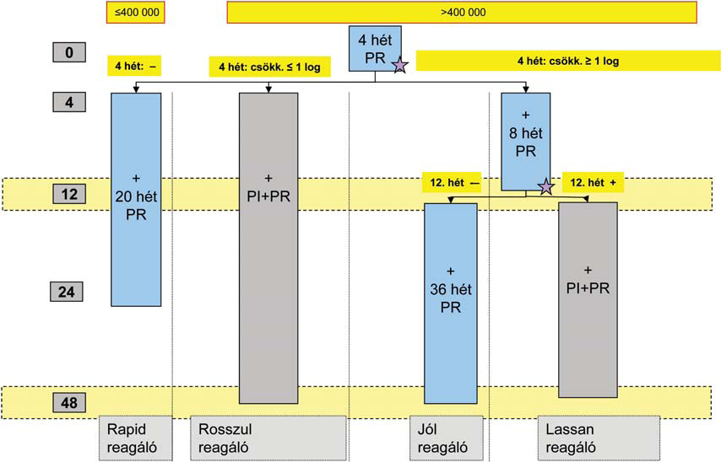
Korábban még nem kezelt hepatitis C 1-es genotípusával fertőzött (G1) betegek pegilált interferon+ribavirin (PR) kezelésének algoritmusa. Jelölések: : HCV-PCR-vizsgálat időpontja; ≤400 000 és >400 000: kiinduló vírustiter, IU/ml egységben. Vírustiter követése: … hét +: HCV-RNS az adott héten kimutatható; … hét – : HCV-RNS az adott héten nem mutatható ki; 1 log: HCV-RNS-titer változása log10 értékben kifejezve. Rövidítések: Peg-IFN+RBV kettős kezelés (PR); HCV G1 ellen direkt ható proteázgátló antivirális szer (PI)

Slide 9
AKUT HCV FERTŐZÉS ESETÉN:
A 8–12. héten a HCV-RNS-vizsgálat pozitivitása esetén 24 hetes Peg-IFN-monoterápia javasolt. Nem reagáló vagy relabáló betegnél PRP hármas kezelés végezhető.
GYERMEKEKNÉL 3 ÉVES KOR ALATT PROTEÁZGÁTLÓK NEM ALKALMAZHATÓK
VESEBETEGEK,
EXTRAHEPATIKUS MEGBETEGEDÉSEK ESETÉN (CRYOGLOBULINAEMIA, LYMPHOMA,
MÁJTRANSZPLANTÁCIÓ UTÁN,
HIV-HCV EGYÜTTES FERTŐZÉS,
KÁBÍTÓSZERES ANAMNÉZISSEL RENDELKEZŐ BETEGEK
Jaroszewicz J, Rogalska M, Flisiak I, Flisiak R.: Successful antiviral therapy is associated with a decrease of serum prohepcidin in chronic hepatitis C. World J Gastroenterol. 2010; 16: 1747-52. VASLERAKÓDÁS CSÖKKENTÉSE MIATT!!
Modi AA, Feld JJ, Park Y, Kleiner DE, Everhart JE, Liang TJ, Hoofnagle JH.: Increased caffeine consumption is associated with reduced hepatic fibrosis. Hepatology. 2010; 51: 201-9
RIBAVIRIN INHIBITS MULTIPLE VIRUSES IN VITRO.
Susceptible DNA viruses are herpesviruses, adenoviruses, and poxviruses. Susceptible RNA viruses include HCV, Lassa virus, influenza, parainfluenza, measles, mumps, RSV, KRÍMI-KONGÓI VÉRZÉSES LÁZ, and HIV. However, no correlation has been found between ribavirin's in vitro activity and its activity against human infections.
Statins are 3-hydroxyl-3-methylglutaryl coenzyme A (HMG CoA) reductase inhibitors used for the treatment of hypercholesterolemia
Simvastatin (SIM), exhibits strong in vitro anti-HBV activity

Slide 10
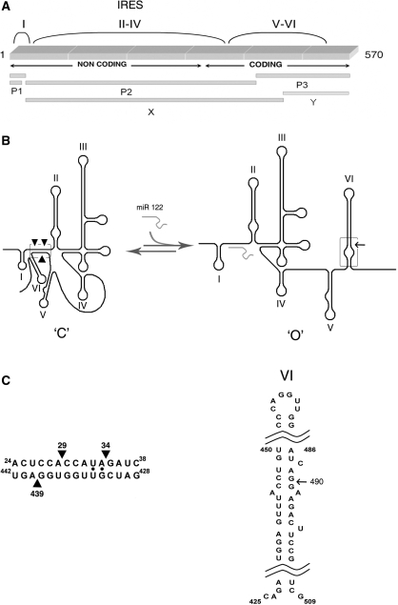
A KOLESZTERINHEZ KÖTŐDŐ AMPHOTERICIN B METILÉSZTER GÁTOLJA A HIV 1 SZAPORODÁSÁT
Figure 1. Schematic representation of 1–570 RNA. (A) Primary structure, where mapping of band X is indicated relative to 1–570 RNA and previously published products of the RNase III reaction with RNA in the closed conformation (‘C’). (B) Proposed secondary structures. Left: closed (‘C’) conformation. Solid arrowheads indicate the RNase III cleavages in the LRA. Right: linear open (‘O’) conformation; new cleavage in stem-loop VI indicated with an arrow; (C) detailed sequences of the double helical elements recognized by RNase III.
Díaz-Toledano R, Ariza-Mateos A, Birk A, Martínez-García B, Gómez J.: In vitro characterization of a miR-122-sensitive double-helical switch element in the 5' region of hepatitis C virus RNA. Nucleic Acids Res. 2009 Sep;37(16):5498-510. Epub 2009 Jul 3.
A NYILAKKAL JELÖLT RNáz III HASÍTÁSI HELYEK
AZ RNaz III HASÍTÁS MÓDOSÍTÁSÁVAL A miRNA-122 GÁTOLJA A AHEPATITIS C VÍRUS SZAPORODÁSÁT

Slide 11
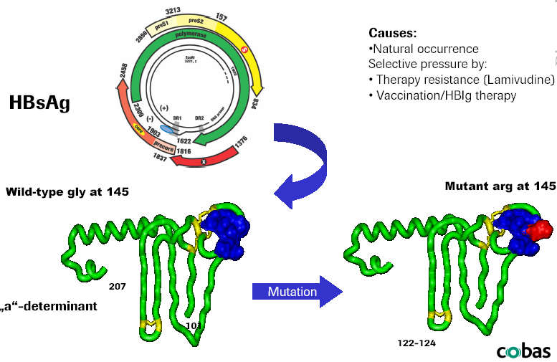
Modi AA, Feld JJ, Park Y, Kleiner DE, Everhart JE, Liang TJ, Hoofnagle JH.: Increased caffeine consumption is associated with reduced hepatic fibrosis. Hepatology. 2010 Jan;51(1):201-9
FOKOZOTT KOFFEIN FOGYASZTÁS LASSÍTJA A MÁJZSUGORODÁS ÜTEMÉT
A HEPATITIS B VÍRUS (HEPADNA RETROVÍRUS) GENETIKAI SZERKEZETE
„OLYAN RETROVÍRUS, AMELY MEGTANULT A KROMOSZOMÁLIS INTEGRÁCIÓ NÉLKÜL SZAPORODNI

Slide 12
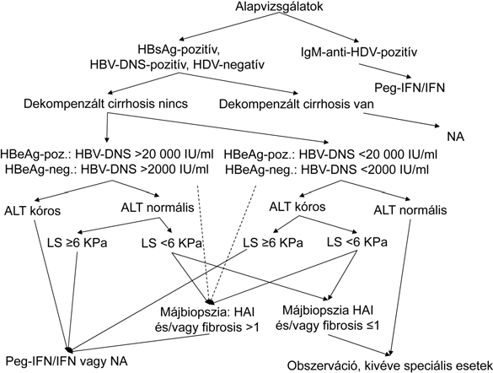
Krónikus hepatitis B és D kezelésének algoritmusa. Jelölések: folyamatos nyíl: kötelező lépés; szaggatott nyíl: nem kötelező lépés. Rövidítések: hepatitis B vírus (HBV); hepatitis D vírus HDV); hepatitis B felszíni antigén (HBsAg); hepatitis B enve lope antigén (HBeAg), alanin-aminotransz-feráz (ALT); hepatitisaktivitási index (HAI); tranziens elasztográfiával KPa-ban meghatározott májtömöttség (LS); interferon (IFN); pegilált interferon (Peg-IFN); nukleozid/nukleotid analóg (NA)

Slide 13
ADEFOVIR 10 mg orally Acyclic nucleotide Nephrotoxicity RT
once daily analogue of Lactic acidosis N236T
Rebound hepatitis
EMTRICITABINE 200 mg orally Nucleoside analogue Lactic acidosis RT
once daily of cytidine Rebound hepatitis M204V/I Cross- resistance with lamivudine Combination with tenofovir
ENTECAVIR (1) 0.5 mg orally Nucleoside analogue Well tolerated RT
once daily of guanosine High barrier to resistance
1 mg orally Lactic acidosis requires 3 once daily Rebound hepatitis mutations M204V/I
For treatment-experienced T184S/A/I/L ; S202G/C or M250L
patients and patients with decompensated liver disease
LAMIVUDINE 100 mg orally Nucleoside analogue Lactic acidosis M204V/I once daily of cytosine Myopathy
Rebound hepatitis
TELBIVUDINE(2) 600 mg orally Synthetic thymidine Myopathy RT; M204I
once daily nucleoside analogue Lactic acidosis L80I/V No effect against HIV Rebound hepatitis, A181T
L180M, L229W/V
TENOFOVIR(3) 300 mg orally Acyclic nucleoside Nephrotoxicity Not once daily phosphonate diester Rebound hepatitis N236T
analogue of adenosine Lactic acidosis
monophosphate
ANTI-HBV
NUKLEOZI-DOK (RT)

Slide 14
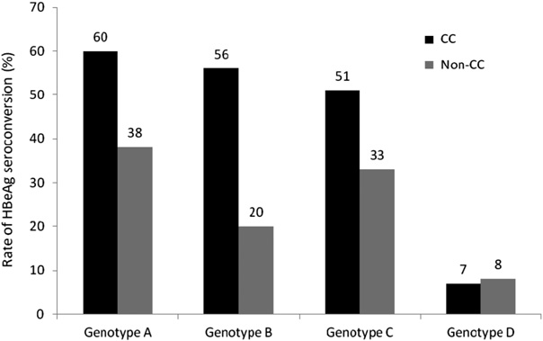
A 19. KROMOSZÓMÁN AZ IL18B MELLETTI POLYMORPHIZMUS ITT IS RONTJA A PEGYLÁLT-IFN KEZELÉS EREDMÉNYESSÉGÉT.
REZISZTENCIA CSAK AKKOR ALAKUL KI, HA VAN DNS REPLIKÁCIÓ
HBeAg seroconversion rates by genotype and IL28B rs12979860 polymorphism.
(Adapted from Sonneveld MJ, Wong VW, Woltman AM, et al. Polymorphisms near IL28B and serologic response to peginterferon in HBeAg-positive patients with chronic hepatitis B. Gastroenterology 2012;142(3):513–20;
Magzati károsodás:Adefovir, Entecavir, Lamivudine, Interferon a2b, Peginterferon a2a
Magzatra ártalmatlan: Tenofovir, Telbivudine

Slide 15
ALPHA HERPESVÍRUSOK KEZELÉSÉRE
(HERPES SIMPLEX 1, 2, VARICELLAVÍRUS)
VIDARABINE, a purine nucleoside obtained from Streptomyces antibioticus, was historically used for treating HSV and VZV. MA az acyclovir a hatékonyabb gátlószer.
BRIVUDIN – THYMIDIN NUCLEOZID ANALOG, AMI HSV ÉS VZV DNS-POLIMERÁZT GÁTOL. (De Clercq E. Discovery and development of BVDU (brivudin) as a therapeutic for the treatment of herpes zoster. Biochem Pharmacol. 2004; 68: 2301-15.)
Brivudin is a 5′-halogenated thymidine nucleoside analogue that is highly active against HSV-1 and VZV. Brivudin is phosphorylated by viral TK and cellular kinases to
brivudin-triphosphate, which serves as a competitive inhibitor of viral DNA polymerase.
PENCICLOVIR EGY acycliclikus guanine analogue ami kémiailag hasonlít az acyclovirra. ROSSZUL SZÍVÓDIK FEL, EZÉRT CSAK HELYI KEZELÉSRE ALKALMAS. Rendelkezésre áll az előanyag (prodrug) változata is, szájon át történő alkalmazásra. FAMCICLOVIR is a diacetyl 6-deoxy analogue of penciclovir.
SZÁJON ÁT TÖRTÉNŐ ALKALMAZÁSRA: HSV 1-2 Keresztrezisztencia: acyclovir (ACV) KERESZTREZISZTENCIÁT OKOZ penciclovir, brivudin IRÁNT, DE ÉRZÉKENY MARAD CIDOFOVIR IRÁNT.
Phenotypic testing was performed by means of tetrazolium reduction assay and genotypic analysis was carried out by sequencing of thymidine kinase (TK) and DNA-polymerase (pol) genes. Sauerbrei A, Deinhardt S, Zell R, Wutzler P.: Phenotypic and genotypic characterization of acyclovir-resistant clinical isolates of herpes simplex virus. Antiviral Res. 2010 Mar 6.

Slide 16
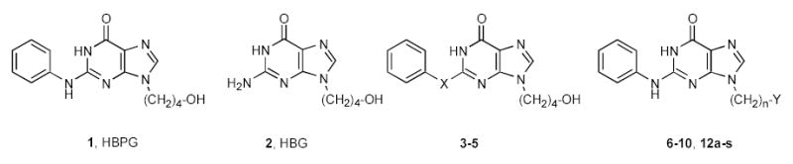
MIÉRT KELL A HERPESVÍRUSOKNAK TIMIDIN KINÁZ?
A gátlószerek kötési energiája thymidine kinázhoz és TK IC50%
HSV1TK HSV1TK
VEGYÜLET HSV1tk IC50(μM) MBtk IC50(μM)
HBPG (α) -197.57 1.3 -138.20 5.5
Acyclovir (α) -192.27 1.9 -131.49 15
Gancyclovir (βγ) -183.00 -148.10
EGEREKBE I.P. HSV-1 HSV-2
HBPG 100 mg/kg 1/10 3/10
200 mg/kg 6/10* 10/10*
400 mg/kg 9/10* 9/10*
Foscarnet 100 mg/kg 1/10 0/10
200 mg/kg 5/10* 4/10*
400 mg/kg 7/10* 6/10*
* p < 0.05

Slide 17
Herpesvírus gátlószerek
HSV 1-2 VZV Aciclovir, Penciclovir
„Prodrug” Famciklovir
Valciklovir (p.o. 8g/nap)
A-5021
Brivudin (zoster)
HCMV, HHV-6, HHV-7 Ganciclovir
Valganciklovir (p.o.)
Fomivirsen (HCMV antisenz RNS)
Valamennyi DNS vírus Cidofovir (i.v. protein kináz)
Foscarnet (infúzió)
HHV-8 Tacrolimus SZERVÁTÜLTETÉS UTÁN
HSV 1-2 Keresztrezisztencia: Aciclovir resisztens herpesvírusok rezisztensek penciclovir és brivudin iránt, de érzékenyek cidofovir iránt.
Sauerbrei A, Deinhardt S, Zell R, Wutzler P.: Phenotypic and genotypic characterization of acyclovir-resistant clinical isolates of herpes simplex virus. Antiviral Res. 2010 Mar 6.

Slide 18
PRIMER EFFUSION LYMPHOMA (PEL - HHV-8) IMMUNHIÁNYOS BETEGEKBEN
Towata T, Komizu Y, Suzu S, Ueoka R, Okada S.: Highly selective fusion and accumulation of hybrid liposomes into primary effusion lymphoma cells along with induction of apoptosis. Biochem Biophys Res Commun. 2010 Mar 12;393(3):445-448.
GYÓGYSZERES KEZELÉS IRÁNT REZISZTENS. Hybrid liposzómák dimyristoylphosphatidylcholine-ból (DMPC) és polyoxyethylene (21) dodecyl ether-ből (C(12)(EO)(21)) (HL-21), gyorsan felhalmozódtak a PEL sejtek membránjában. A HL-21 is növelte a PEL sejtek membrán fluiditását, és sejthalált okozó caspase-3 aktivációt indított el.
„HL-21” egy új vegyület, lehet, hogy majd hatékony gyógyszerré fejlődik a PEL kezelésére.

Slide 19
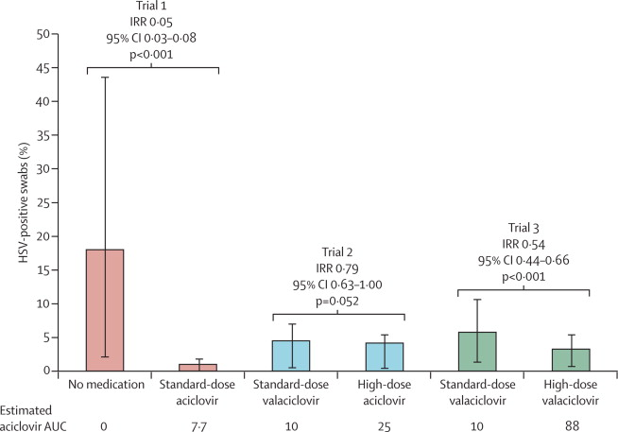
A GENITÁLIS HUMÁN HERPES-VÍRUS REAKTIVÁLÓDÁSÁNAK GÁTLÁSA ACYCLOVIRREL
Aciclovir 2x400 mg
High: 3x800 mg
Valaciclovir: 2 x 500 mg
High: 3x1 g/day
Area under curve (μg × h per mL). HSV kimutatása genitális mintákban. Error bars are the 95% CIs. AUCs taken from Reitano and colleagues and Beutner and colleagues. IRR=incidence risk ratio. AUC=area under the curve (μg × h per mL).Összesen, 344 genitalis HSV ürítést találtak (webappendix). A tablázat a HSV ürítést mutatja a kezelési módok függvényében. A legtöbb ürítés tünetmentesen zajlott. A stadard aciclovir kezelés lényegesen csökkentette az epizódok gyakoriságát a kontrollhoz képest. (p=0·001). Nem különbözött azonbana standard- és nagydozissal kezelt egyének között a gyakoriság (p=0·54), a valaciklovir esetében is ez volt a helyzet (p=0·34). ILYEN „TÜNETMENTES EGYÉNEK” MEGELŐZŐ KEZELÉSÉVEL LEHET A REZISZTENS MUTÁNSOKAT A BETEGEKBEN SZELEKTÁLNI!

Slide 20
β és γ Herpesvírus gátlószerek szövettenyészetben(μg/ml)
        50 % -os gátló koncentráció Toxikus koncentráció
Cidofovir *** 12.6 60
3-deaza-HPMPA* 2.4 28
Ribavirin n.t. 164
Ganciclovir**** n.t. 100
Foscarnet 13.2 >400
CMV423** 0.05 >15**
(R)-9-[4-hydroxy-2-(hydroxymethyl)butyl]guanine
* 9-(S)-[3-hydroxy-2-(phosphometoxy) propyl]-3-deazaadenine
**non-nukleozid protein tyrosin kinase gátló (PTK)
****Valganciclovir AZ L-valyl ester prodrug-JA of ganciclovirnak, amely szájon át adható.
***Cidofovir: NEPHROTOXIKUS; EGYIDEJŰ HIDRÁLÁS ÉS PROBENECID ALKALMAZÁSA SZÜKSÉGES

Slide 21
β ÉS γ HERPESVÍRUS FERTŐZÉSEK MEGELŐZÉSE SZERVÁTÜLTETÉS ELŐTT, ÉS GYÓGYÍTÁSA TRANSZPLANTÁCIÓ UTÁN VAGY HIV-FERTŐZÉST KÖVETŐEN
GANCICLOVIR (IV) 5 mg/kg 2x NAPONTA vagy
VALAGANCICLOVIR (szájon át) 900 mg KÉTSZER NAPONTA vagy
FOSCARNET (IV) 90-120 mg/kg KÉT VAGY HÁROM RÉSZLETBEN NAPONTA
CIDOFOVIR (IV) CSAK GYÓGYKEZELÉSRE 5 mg/kg HETENTE,
MAJD 5 mg/kg KÉTHETENTE
SZEMGOLYÓN BELÜLI ALKALMAZÁS hcmv RETINITIS ESETÉN
GANCICLOVIR IMPLANTÁTUM 4,5 MG/6-8 HAVONTA
CHORIORETINITIS KEZELÉSE: ORÁLIS VALAGANCICLOVIR 900 mg/NAP
GANCICLOVIR (iv) 5-10 mg/kg/NAP
CIDIFOVIR (IV) 5 mg/hét, majd 5 mg/2hét
FOMIVIRSEN 21 tagból álló oligonukleotid, ami a HCMV Immediate-Early (IE) RNS expresszióját gátolja a szemgolyóban.
Razonable RR.: Antiviral drugs for viruses other than human immunodeficiency virus. Mayo Clin Proc. 2011; 86: 1009-26.

Slide 22
A SZERVÁTÜLTETÉSEKET KÖVETŐ ANTIVIRÁLIS KEZELÉS
Bodro M, Sabé N, Lladó L, Baliellas C, Niubó J, Castellote J, Fabregat J, Rafecas A, Carratalà J.: Prophylaxis vs. preemptive therapy for cytomegalovirus disease in high-risk liver transplant recipients. Liver Transpl. 2012 Apr 24. doi: 10.1002/lt.23460.
A PROFILAKTIKUS, MEGELŐZŐ KEZELÉS EREDMÉNYESEBB, MINT A TÜNETEK MEGJELENÉSEKOR KEZDETT U.N. „PREEMPTIV” KEZELÉS.
A PREEMTIV KEZELÉS ESETÉN NAGYOBB SZÁMBAN JELENNEK MEG GANCYCLOVIR REZISZTENS CYTOMEGALOVÍRUS MUTÁNSOK.
A PROFILAKTIKUS KEZELÉS UTÁN GYAKRAN VAN „KÉSŐI” hcmv REAKTIVÁLÓDÁS, EZT AZONBAN ÚGY LEHET CSÖKKENENI, HA A HÁROM HÓNAPIG TARTÓ PROFILAKTIKUS KEZELÉST A SZERVÁTÜLTETÉS UTÁN KÉT HÉTTEL KEZDIK EL.
POLYOMAVÍRUSHOZ TÁRSULT NEPHROPÁTHIA 50 % KILÖKŐDÉSHEZ VEZET
A VIZELETBEN RENDSZERESEN VIZSGÁLNI KELL „BK”VÍRUS DNS JELENLÉTÉT
CIDOFOVIR, LEFLUNOMIDE, INTRAVENOUS IMMUNOGLOBULINS AND FLUOROQUINOLONE ANTIBIOTIKUMOK ALKALMASAK A KEZELÉSRE.
Kuypers DR.: Management of polyomavirus-associated nephropathy in renal transplant recipients. Nat Rev Nephrol. 2012 Apr 17. doi: 10.1038/nrneph.2012.64.

Slide 23
ACICLOVIR VALACICLOVIR
KÉMIAILAG MÓDOSÍTOTT PYRO-FOSZFÁT
FOSCARNET
GÁTLÁS
FOMIVIRSEN is a 21-nukleotidból álló phosphorothionate oligonukleotide ami komplementer a HCMV „IMMEDIATE EARLY” (AZONNAI KORAI) messzendzser RNS (mRNS) szakaszához. Preemptiv kezelés transzplantáltban

Slide 24
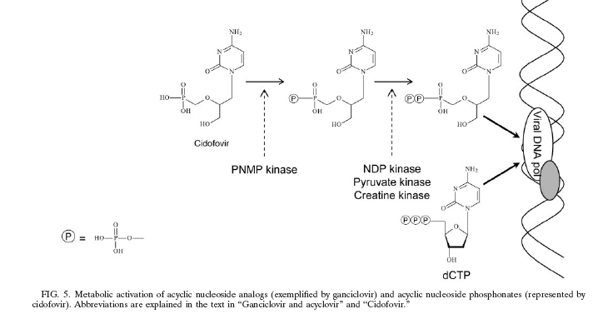
A cidofovir és a ganciklovir hatása a nukleozid monofoszfát kinázra és a nukleozid difoszfát kinázra

Slide 25
A HCMV (A) és a HHV-6 (B) DNS-polimeráz génjeinek a hasonlósága és REZISZTENCIA MUTÁCIÓK Sauerbrei A, Bohn K, Heim A, Hofmann J, Weissbrich B, Schnitzler P, Hoffmann D, Zell R, Jahn G, Wutzler P, Hamprecht K.: Novel resistance-associated mutations of thymidine kinase and DNA polymerase genes of herpes simplex virus type 1 and type 2. Antivir Ther. 2011;16(8):1297-308.

Slide 26
HERPESVÍRUS GÁTLÓSZEREK SZEREPE A DAGANATKEZELÉSBEN
Lymphomás betegek kezelése CD3-specifikus monoklonális ellenanyaggal reaktiválja az EBV-t!
Keymeulen B, Candon S, Fafi-Kremer S, Ziegler A, Leruez-Ville M, Mathieu C, Vandemeulebroucke E, Walter M, Crenier L, Thervet E, Legendre C, Pierard D, Hale G, Waldmann H, Bach JF, Seigneurin JM, Pipeleers D, Chatenoud L.: Transient Epstein-Barr virus reactivation in CD3 monoclonal antibody-treated patients. Blood. 2010; 115: 1145-55.
PRIMARY EFFUSION LYMPHOMA (hhv-8)
Towata T, Komizu Y, Suzu S, Ueoka R, Okada S.: Highly selective fusion and accumulation of hybrid liposomes into primary effusion lymphoma cells along with induction of apoptosis. Biochem Biophys Res Commun. 2010; 393: 445-448.
HHV8-HOZ TÁRSULT MULTICENTRIKUS CASTELMAN BETEGSÉG GYÓGYÍTHATÓ RITUXIMAB (ANTI-CD20)-DOXORUBICIN KOMBINÁCIÓVAL
Peker D, Martinez AE, Schwartz MA, Cusnir M.: Complete remission in 4 patients with human herpesvirus 8-associated multicentric castleman disease using rituximab and liposomal Doxorubicin, a novel chemotherapy combination. Clin Adv Hematol Oncol. 2012; 10: 204-6.
ACICLOVIR KEZELÉS OLCSÓBB ÉS AKADÁLYOZZA A SEXUÁLIS HIV FERTŐZÉST
Cohen MS, Eron JJ Jr.: Aciclovir treatment for human immunodeficiency virus-1: is the “juice worth the squeeze?”. Sex Transm Dis. 2011; 38: 410-2.
Sumi M, Watanabe M, Sato K, Shimizu I, Ueki T, Akahane D, Ueno M, Ichikawa N, Asano N, Kobayashi H.:Epstein-Barr virus-associated lymphoproliferative disorder developed after anti-thymocyte globulin therapy in a patient with bone marrow failure associated with T-cell large granular lymphocytic leukemia. Rinsho Ketsueki. 2011; 52: 1782-7. A 75-ÉVES BETEG MEGHALT A SPECIFIKUS KEZELÉS ELLENÉRE (gancyclovir and foscarnet )

Slide 27
HISTON DEACETYLASE GÁTLÓSZEREK: short-chain fatty acids (sodium butyrate
and valproic acid); hydroxamic acids (oxamflatin, Scriptaid, suberoyl anilide hydroxamic acid, panobinostat [LBH589], and belinostat [PXD101]); the benzamide MS275; the cyclic tetrapeptide apicidin; and the recently discovered HDAC inhibitor largazole.
With the exception of suberoyl anilide hydroxamic acid and PXD101, all of the other HDAC inhibitors effectively sensitized EBV(+) lymphoma cells to ganciclovir. LBH589, MS275, and largazole were effective at nanomolar concentrations and were 10(4) to 10(5) times more potent than butyrate. The effectiveness and potency of these HDAC inhibitors make them potentially applicable as sensitizers to antivirals for the treatment of EBV-associated lymphomas
Ghosh SK, Perrine SP, Williams RM, Faller DV.: Histone deacetylase inhibitors are potent
inducers of gene expression in latent EBV and sensitize lymphoma cells to nucleoside
antiviral agents. Blood. 2012; 119: 1008-17.
.

Slide 28
ANTIINFLUENZA GYÓGYSZEREK
AMANTADINE (M2) ORÁLIS
RIMANTADINE (M2) ORÁLIS
ZANAMIVIR (NEURAMINIDÁZ) SPREE
OSELTAMIVIR (Neuraminidáz) (KAPSZ)
PERAMIVIR (neuraminidáz)
FAVI PIRAVIR (RNA-POLYMEARSES)

Slide 29
Az M2 fehérje sematikus képe
AZ M2 LOKALIZÁCIÓJA ÉS SZERKEZETE

Slide 30
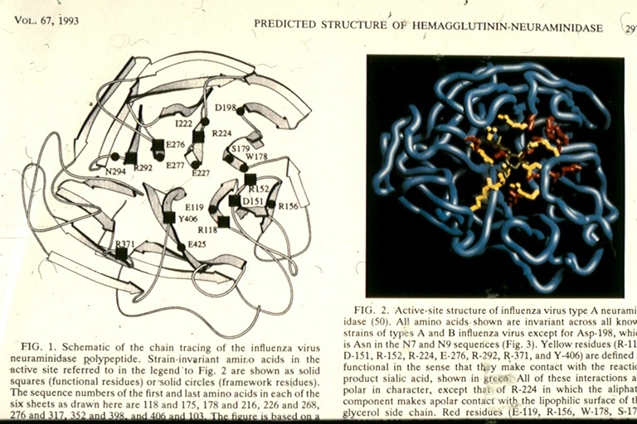
Neuraminidáz enzim: szerkezet és aktív helyek
(OSELTAMIVIR, ZANAMIVIR)

Slide 31
INFLUENZA HATÁKONY GÁTLÓSZEREI
Oseltamivir,
Zanamivir,
Amantadin ÉS
Rimantadin
VALAMINT A
Ribavirin
A 2009-ES MEXIKÓI A/H1N1 VILÁGJÁRVÁNY KOCKÁZATÁT CSAK A NEURAMINIDÁZ-GÁTLÓK CSÖKKENTETTÉK

Slide 32
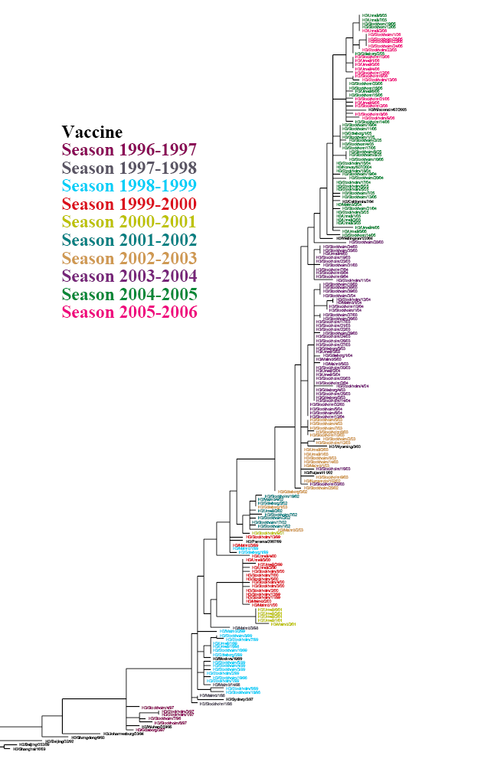
NEM CSAK A „HA” GÉN
VÁLTOZIK
PROTONCSATORNA – M2 GÉN
AMANTADINE REZISZTENCIA %
2001-2 0 %
2002-3 4 %
2003-4 6 %
2004-5 11%
2005-6 45 %

Slide 33
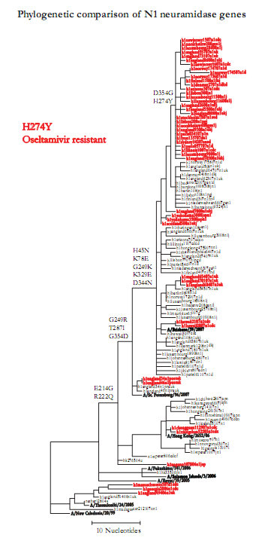
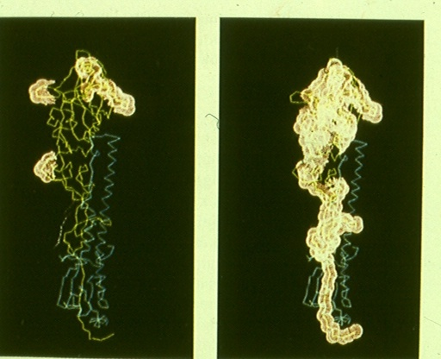
Egész vírus vakcina és alegység vakcina

Slide 34
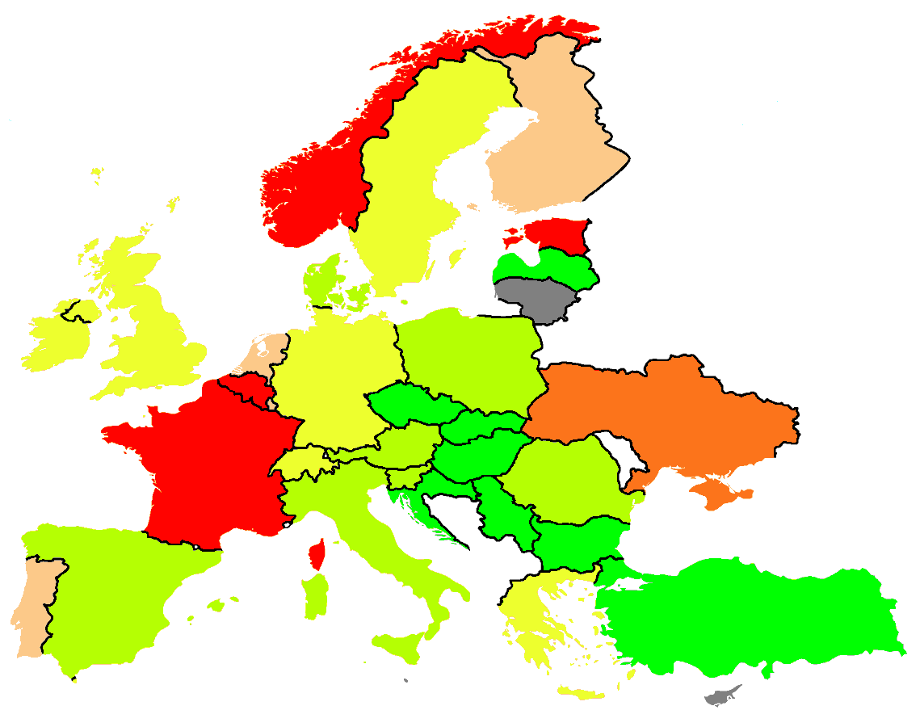

Color coding proportion resistant A(H1N1)
0%
1 - 10%
% REZISZTENCIA KÜLÖNBÖZŐ ORSZÁGOKBAN
11 - 20%
21 - 30%
31 - 40%
3/11
>40%
184/272
No report
4/36
3/7
2/45
0/15
7/63
38/347
46/171
65/505
1/10
17/32
59/227
0/24
0/14
9/25
231/496
10/53
12/164
0/11
OK-OKOZAT: PREVENTIV EGÉSZSÉGES CSALÁDTAGOK KEZELÉSE
1/28
0/6
4/49
1/106
0/18
0/9
6/29
2/108
7/65
0/3
2007 ÉS 2008 SORÁN, AZ ELŐZŐ A/H1N1 VÍRUS A GAZDAG ORSZÁGOKBAN 75 5-BAN REZISZTENSSÉ VÁLT, MERT A TAMIFLU-T MEGELŐZÉS CÉLJÁBÓL SZEDTÉK!
AZ OSELTAMIVIR REZISZTENCIA ARÁNYA INFLUENZA A(H1N1) ESETÉBEN A VILÁGJÁRVÁNY ELŐTT (2008) Europában, 40. hét/2007 ÉS 19.hét/2008 KÖZÖTT.

Slide 35
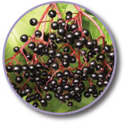
Bodza_elderberry_Antivirin
Sambucol
Sambucus nigra L

Slide 36
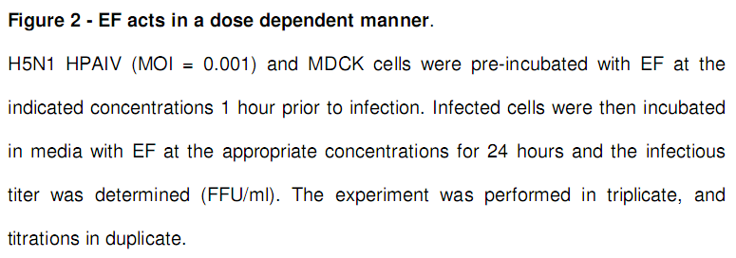
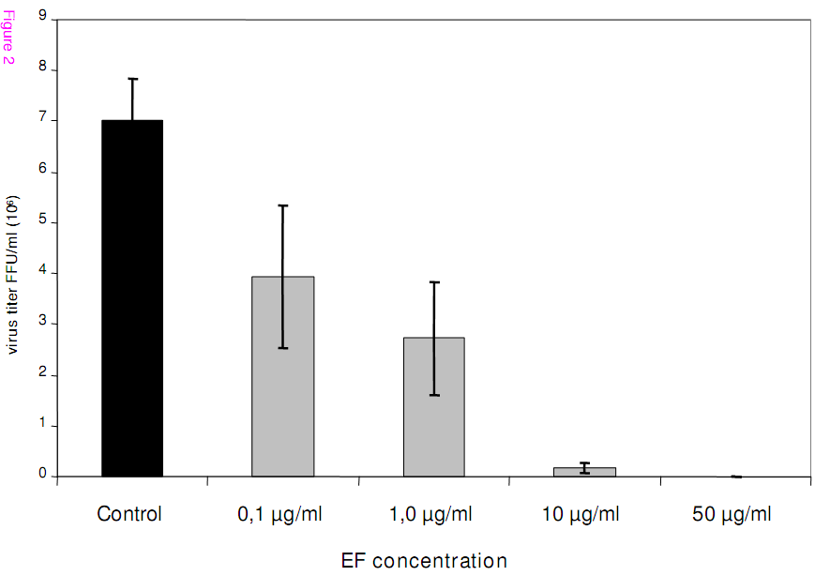

BÍBOR KASVIRÁG Neve a görög echinos (sündisznó) szóból származik (Tavaszi friss gyökerek kivonata).
Echinacea purpurea

Slide 37
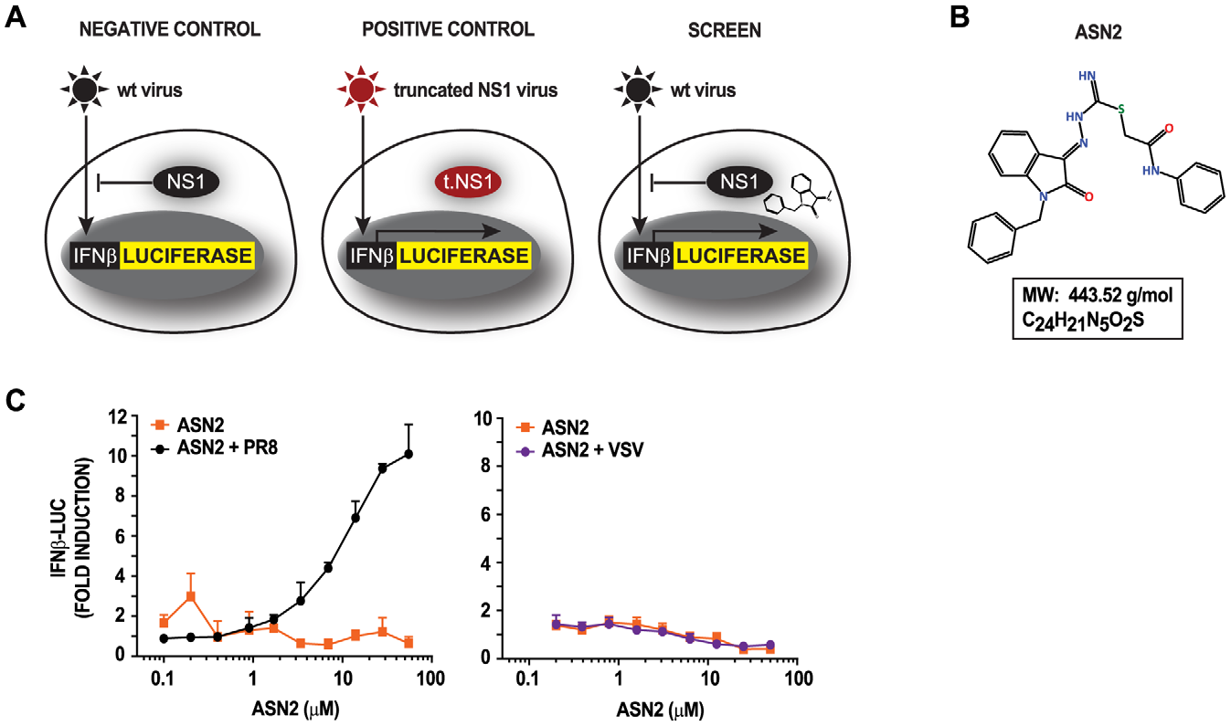
Ortigoza MB, Dibben O, Maamary J, Martinez-Gil L, Leyva-Grado VH, Abreu P Jr, Ayllon J, Palese P, Shaw ML.: A Novel Small Molecule Inhibitor of Influenza A Viruses that Targets Polymerase Function and Indirectly Induces Interferon. PLoS Pathog. 2012 Apr; 8 (4): e1002668.
AZ ASN2 AZ RNS-FÜGGŐ RNS POLIMERÁZ P1 ALEGYSÉGÉT GÁTOLJA, ÉS KÖZVETETTEN INTERFERONT INDUKÁL. KÍSÉRLETI ÁLLATBAN RÉSZLEGES HATÁSA VAN.
INTERFERON TERMELŐDÉS CSAK INFLUENZA VÍRUS JELENLÉTÉBEN TÖRTÉNIK, HA AZ NS1 GÉN HIBÁS, ÉS AZT NEM TUDJA AKADÁLYOZNI.

Slide 38
RSV , légúti óriássejtes vírus (respiratory syncytial virus)
palmitoyl-oleoyl-phosphatidylglycerol (POPG),
AZ ANYAG KÖTŐDIK A TOLL-LIKE RECEPTOR 4-HEZ KAPCSOLÓDÓ CD14 ÉS MD2 FEHÉRJÉKHEZ.
SZÖVETTENYÉSZETBEN 4 LOG VÍRUSTITER CSÖKKENÉST,
EGÉRBEN PEDIG A TÜDŐGYULLADÁS KIALAKULÁSÁT GÁTOLJA.
MÁS SYNCYTIUM INDUKÁLÓ VÍRUSOKAT IS GÁTOL.
Numata M, Chu HW, Dakhama A, Voelker DR.: Pulmonary surfactant phosphatidylglycerol inhibits respiratory syncytial virus-induced inflammation and infection. Proc Natl Acad Sci U S A. 2010 Jan 5;107(1):320-5.
INFLUENZA RNS-FÜGGŐ RNS POLIMERÁZ ENZIM GÁTLÁSA
Kiso M, Takahashi K, Sakai-Tagawa Y, Shinya K, Sakabe S, Le QM, Ozawa M, Furuta Y, Kawaoka Y.: T-705 (favipiravir) activity against lethal H5N1 influenza A viruses. Proc Natl Acad Sci U S A. 2010; 107: 882-7. (FAVIPIRAVIR; 6-fluoro-3-hydroxy-2-pyrazinecarboxamide) gátolja a szezonális influenza vírusok szaporodását, de az influenza A/H5N1-re való hatása nem tisztázott.
FAVIPIRAVIR GÁTOLJA AZ ARENA VÍRUSOKAT Pichinde´ arenavirus (PICV)
Mendenhall M, Russell A, Smee DF, Hall JO, Skirpstunas R, Furuta Y, Gowen BB.: Effective oral favipiravir (T-705) therapy initiated after the onset of clinical disease in a model of arenavirus hemorrhagic Fever. PLoS Negl Trop Dis. 2011; 5: e1342.

Slide 39
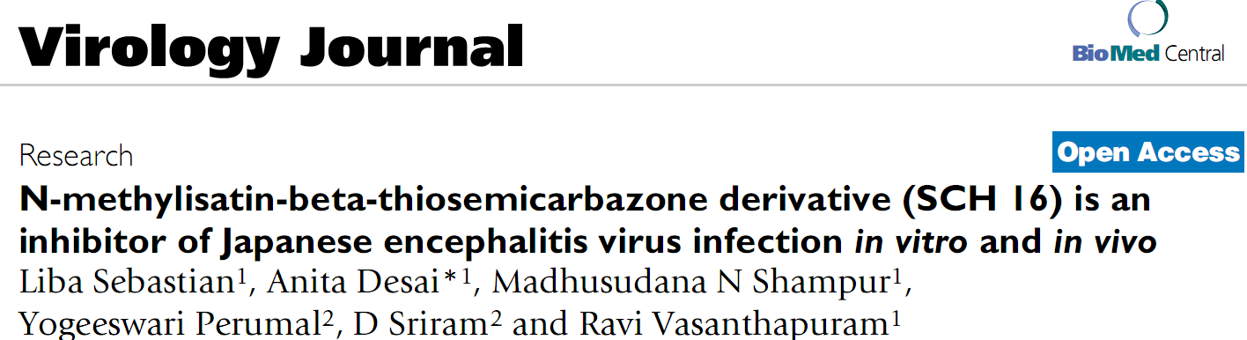
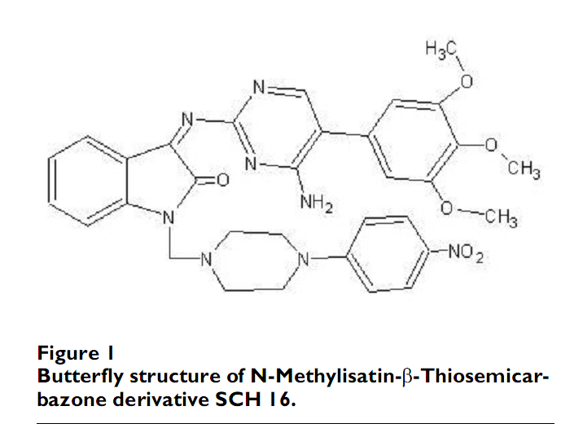
A HIMLŐVÍRUS GÁTLÓSZER SCH16 IZOMÉRJE GÁTOL ENCEPHALITIS- VÍRUSOKAT IS

Slide 40
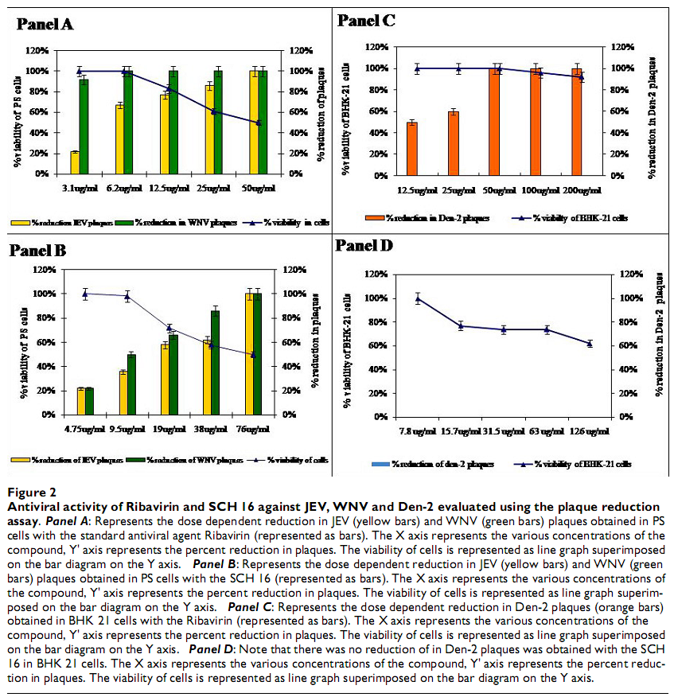
RIBAVIRIN
RIBAVIRIN
SCH16 (JEV ÉS WN)
SCH16 (DEN-2)
A RIBAVIRIN MINDHÁROM VÍRUS SZAPORODÁSÁT GÁTOLJA, AZ SCH16 A DENGUE-2-T NEM

Slide 41
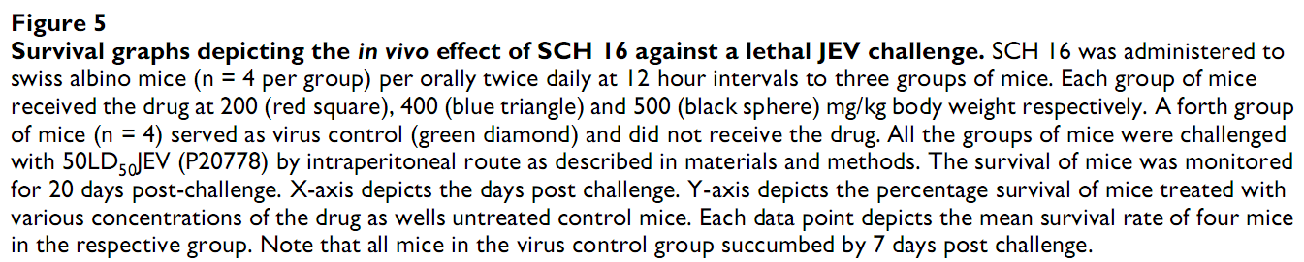
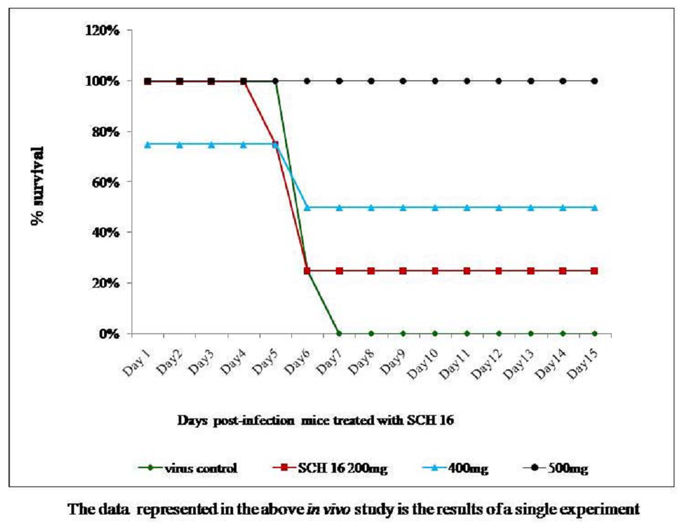
túl-élő
4
2
1
0
METHYLISATIN-β THIOSEMICARBAZON SCH16 IZOMÉRJE MEGVÉDI AZ EGEREKET A JAPÁN ENCEPHALITIS VÍRUS ENCEPHALITISTŐL!

Slide 42
Coulerie P, Eydoux C, Hnawia E, Stuhl L, Maciuk A, Lebouvier N, Canard B, Figadère B, Guillemot JC, Nour M.: Biflavonoids of Dacrydium balansae with Potent Inhibitory Activity on Dengue 2 NS5 Polymerase. Planta Med. 2012; 78: 672-7.
A Dengue 2-vírus NS5 fehérjéjének a segítségével találtak olyan növényi BIFLAVONOIDOKAT, amelyek dátolják a vírus RNS-függő RNS-polimeráz enzimjét.
Low JS, Wu KX, Chen KC, Ng MM, Chu JJ.: Narasin, a novel antiviral compound that blocks dengue virus protein expression. Antivir Ther. 2011; 16: 1203-18.
NARASIN: GÁTOLJA A DENGUE VÍRUS TÍPUSOK PROTEIN SZINTÉZISÉT
„IONOPHOR” NARASIN TERÁPIÁS INDEXE 1/1000
Stephania cepharantha növény alkaloidája a CEPHARANTINE, aminek gyulladásgátló, daganat- és vírusszaporodás gátló hatása is van. A HBV core, HBeAg és a gazdasejt HSP70 fehérje expresszióját gátolja. Gátolja a HIV és SARS Coronavírus szaporodását is.
Zhou YB, Wang YF, Zhang Y, Zheng LY, Yang XA, Wang N, Jiang JH, Ma F, Yin DT, Sun CY, Wang QD.: In vitro activity of cepharanthine hydrochloride against clinical wild-type and lamivudine-resistant hepatitis B virus isolates. Eur J Pharmacol. 2012; 683: 10-5.
INGAVIRIN [2-(imidazole-4-yl-ethanamide) pentandioic-1,5 acid] against human adenovirus type 5 állatkísérletben. Zarubaev VV, Slita AV, Beliaevskaia SV, Nebol'sin VE, Kiselev OI, Reĭkhart DV.: [Antiviral activity of Ingavirin on an animal model for experimental disseminated adenovirus infection]. Vopr Virusol. 2011; 56: 23-7.

Slide 43
Filovírus kezelési lehetőségek és tünetek
Interferon
Ribavirin
Rekombináns aktivált protein C
EBOLA glikoproteid
Rekombináns IL10
Specificus klinikai tünetek
Véralvadásra való hajlam,
Immunhiány, Vérzések,
Vérnyomásesés
interleukin (IL)-1 beta IFN- gamma –indukálta
protein-10, RANTES (emelkedik)
IL-6, IL-8, IL-10 és MF-gyulladásos fehérje 1 béta emelkedése a rossz kimenetelt jelzi

Slide 44
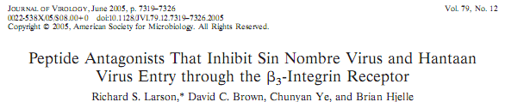
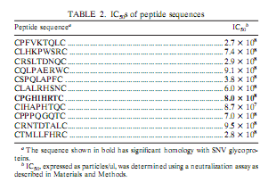
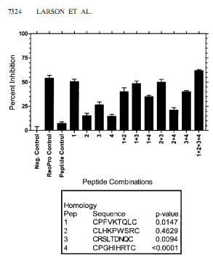
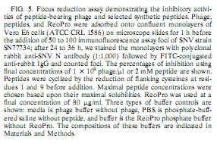
OLIGOPEPTIDEKKEL GÁTOLNI LEHET AZ AMERIKAI TŰDŐ-HANTAVÍRUS KÖTŐDÉSÉT A β3 INTEGRIN RECEPTORHOZ SZÖVETTENYÉSZETBEN (VERO-E6)

Slide 45
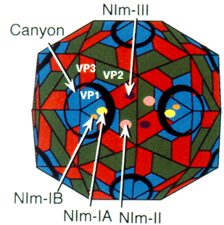
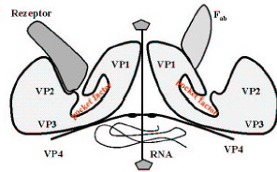
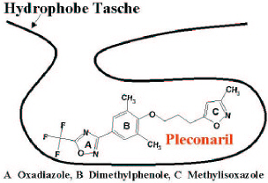
Kezelés, adszorbció gátló antivirális szerek
Tüneti kezelés : rehidratáció, fájdalomcsillapítás, IFN, vírus antitest terápia, pl. idegrendszeri megbetegedéseknél: immunglobulin; krónikus fáradság syndroma: ribavirin+IFN ά
WIN komponens: plekonaril (dózis: 2.5 or 5mg/kg, 7 napig): receptorkötő canyon régió blokkolása
Enviroxime: RNS szintézis blokkoló, emberre toxikus
VAKCINA GYÁRTÁS:
SingVax (Szingapúr), tervezett klinikai kísérletek: 2009
SinovacBiotech (Kína),
Centers for Disease Control and Prevention (Taiwan)

Slide 46
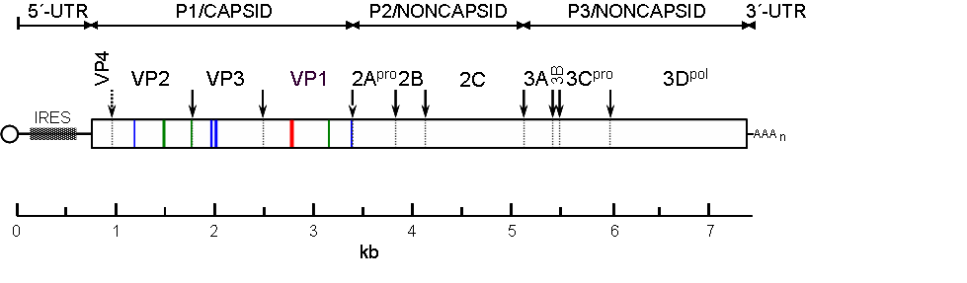
Guanidin-HCl milliószoros gátló hatás Poliovírus
aurintricarboxylic acid (ATA) ENTEROVÍRUS 71
RNS-POLIMERÁZ 3D
peptidomimetic (utánzó)inhibitor AG7088 EV71 3C protease
enviroxime és PROTEIN KINÁZ 3A
GW5074 (3-(3, 5-dibromo-4-hydroxybenzylidine-5-iodo-1,3-dihydro-indol-2-one)) (Raf-1 inhibitor) REZISZTENS MUTÁNS Ala70Thr
DTriP-22 ENTEROVÍRUSOK (+ÉS-RNS)
poly-U-elongáció
(4{4-[(2-bromo-phenyl)-(3-methyl-thiophen-2-yl)-methyl]-piperazin-1-yl}-1 pheny-1H-pyrazolo[3,4-d]pyrimidine)____________________________
CAR-specifikus IgG aktiválja az extracelluláris signal-regulálta kinázt (ERK) gátolja az eredményes COXSACKIE B3 internalizációt
Clathrin- and caveolae-mediated endocytosis
Coxsackievirus type B3 (CVB3) „decay-accelerating faktor”-hoz kötődve
ADP-ribosylation factor 6 (Arf6)-függő endocitózist okoz

Slide 47
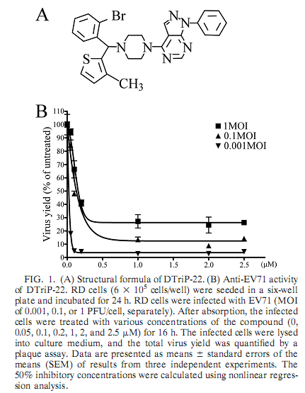
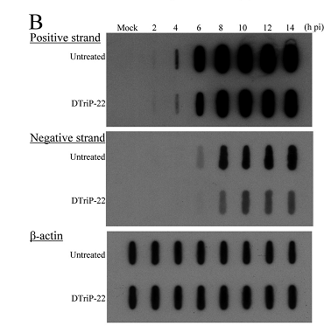
Chen TC, Chang HY, Lin PF, Chern JH, Hsu JT, Chang CY, Shih SR.
Novel antiviral agent DTriP-22 targets RNA-dependent RNA polymerase of enterovirus 71. Antimicrob Agents Chemother. 2009 Jul;53(7):2740-7. Epub 2009 May 4.

Slide 48
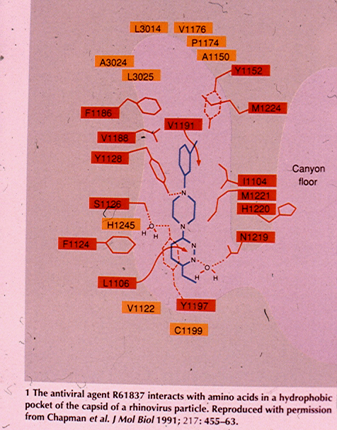
A NÁTHAVÍRUS (Rhinovirus) GÁTLÓSZER (KÉK) A „CANYON” AMINOSAVAIHOZ KÖTŐDIK (PIROSAK)

Slide 49
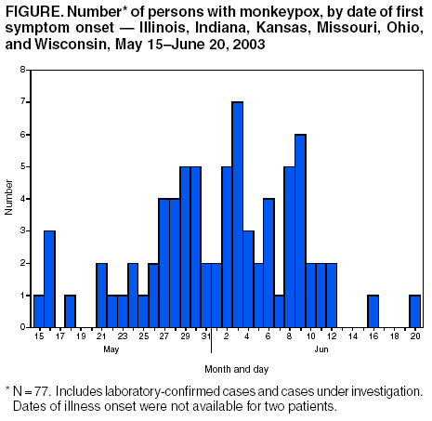
MAJOM-HIMLŐ JÁRVÁNY AZ USÁ-BAN. A CIDOFOVIR CSAK AZ INKUBÁCIÓS IDŐBEN VOLT HATÁSOS

Slide 50
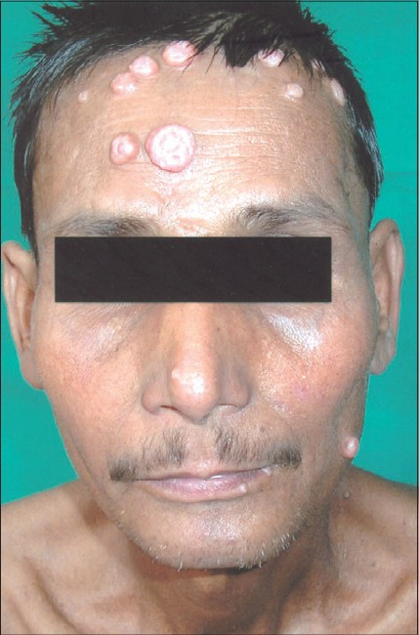
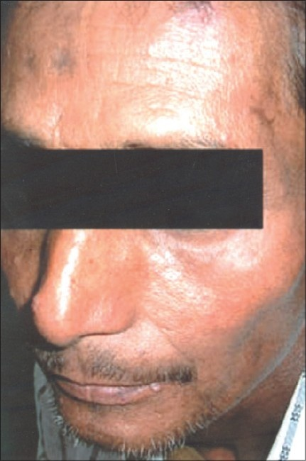
ST-246, which targets the F13L protein in vaccinia virus and its homologs in other orthopoxvirus species
Grosenbach DW, Berhanu A, King DS, Mosier S, Jones KF, Jordan RA, Bolken TC, Hruby DE.: Efficacy of ST-246 versus lethal poxvirus challenge in immunodeficient mice. Proc Natl Acad Sci U S A. 2010 Jan 12;107(2):838-43.
A FÜRDŐCSOMÓT „IMIQUIMODE” KENŐCCSEL LEHET KEZELNI, KÜLSŐLEG, INTERFERON INDUKTORRAL (ALDARA). SAJNOS AZ ANYAG A NYÁLKAHÁRTYÁKRA TOXIKUS. A Z ALDARA ELMÚLASZTJA A HERPESZES BŐRELVÁLTOZÁSOKAT IS.

Slide 51
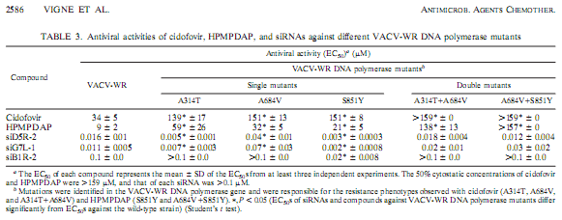
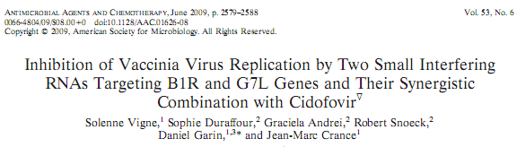
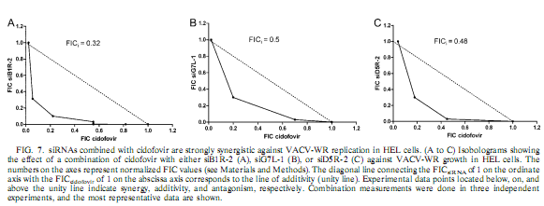
A siRNS POTENCIÁLJA A CIDOFOVIR HATÁSÁT. A RESISTENS POXVÍRUS DNS-polimerázok ESETÉBEN IS

Slide 52
HIV/AIDS

Slide 55
KEMOTERÁPIA
NUKLEOSID ANALOGOK AZT
NEM NUKLEOSID-TÍPUSÚ REVERSE TRANSKRIPTASE INHIBITOROK
PROTEASE INHIBITOROK
CHEMOCHIN RECEPTOR ANTAGONISTÁK
MEMBRÁN-FÚZIÓ GÁTLÓSZEREK
INTEGRÁZ GÁTLÓSZEREK ÉS CERAMID
GLIKOZILÁCIÓ GÁTLÓSZEREK
VÍRUS ÖSSZEÉPÜLÉS GÁTLÁSA

Slide 56
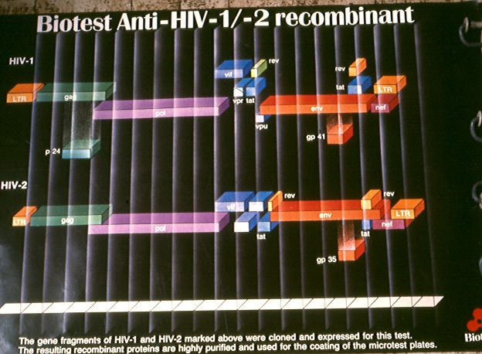
HIV KEMOTERÁPIA
NUKLEOZID ANALOGOK AZT
NEM NUKLEOZID-TÍPUSÚ REVERSE TRANSKRIPTASE INHIBITOROK
PROTEASE INHIBITOROK
CHEMOCHIN RECEPTOR ANTAGONISTÁK
MEMBRAN-FUSIO GÁTLÓSZEREK
INTEGRASE GÁTLÓSZEREK ÉS CERAMID
GLIKOZILÁCIÓ GÁTLÓSZEREK
VÍRUSÖSSZEÉPÜLÉS GÁTLÁSA
PROTeáz
RTáz
RTáz
GLYG
FÚZIÓ
CHEMOK

Slide 57
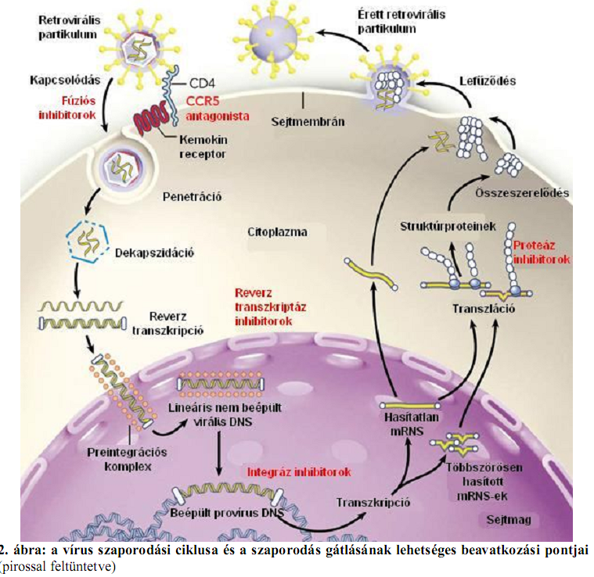

Slide 58

RNS
. A p66 alegység doménjei: RN-áz H domén (narancssárga), összekötő alegység (magenta színű), hüvelykujj alegység (zöld), tenyér alegység (sárga), ujjak alegység (ciánkék); a p66 alegység 41-es, 215-ös aminosavai piros színnel kiemelve. Az enzim kisebbik, p51 alegysége kék színnel jelölt. A nukleinsav kötő hasadékot a p66-os alegység részei (ujjak, tenyér, hüvelykujj, összekötő alegység, RNáz H) alakítják ki.

Slide 59

HIV-1 L100I/K103N mutáns reverz transzkriptáz komplexe a rilpivirine nem nukleozid analóg RT inhibitorral. A p66 alegység doménjei: RN-áz H domén (narancssárga), összekötő alegység (magenta színű), hüvelykujj alegység (zöld), tenyér alegység (sárga), ujjak alegység (ciánkék); p66 alegység N103 mutáns aminosava piros színnel van kiemelve. Az enzim kisebbik, p51 alegysége kék színnel jelölt. Az inhibitor kötőzsebet alkotó aminosavak lazac színnel vannak kijelölve. A HBY 097 NNRTI - amely a hidrofób kötőzsebbe illeszkedik- türkiz színű.

Slide 60

REVERZ TRANSZKRIPTÁZ GÁTLÓ NUKLEOZID ANALÓGOK
Zidovoudin (AZT) Retrovir
Stavudin (D4T) Zerit
Lamivudin (3TC) Epivir
Abacavir (ABC) Ziagen
Didanosine (DDI) Videx
Zalcitabine (DDC) Hivid
Emtricidabin (FTC) Emtriva
Tenofovir (TDF) Viread
Entecavir
Adefovir
HBV KEZELÉSÉRE IS ALKALMASAK
HBV KEZELÉSÉRE IS ALKALMASAK

Slide 61

Nukleozid (nukleotid) analóg RT inhibitorok kémiai struktúrája (Sarafianos és mtsai, 2009)

Slide 62


NEM NUKLEOZID RT-áz GÁTLÓK „TIBO” ill-eszkedik a Reverztranszkrip-táz aktív zsebébe a Trifoszfát helyett
Delaviridine (DLV) Rescriptor
Efavirenz (EFV) Sustiva
Nevirapine (NVP) Viramune
Etravirine
Martínez E, Nelson M.: Simplification of antiretroviral therapy with etravirine. AIDS Rev. 2010; 12: 52
Lersivirine (UK-453,061)

Slide 63

Nem nukleozid analóg RT inhibitorok kémiai stuktúrája (Sarafianos és mtsai, 2009)

Slide 64


HAV 3C^{pro} α-chymotrypsin PV1 3C^{pro}
T. Skern, B. Hampölz, A. Guarné, I. Fita, E. Bergmann, J. Petersen and M. N.G. James et al Molecular Biology of Picornaviruses by B. L. Semler and E. Wimmer 199-212 (2002)
William A. Haseltine et al Scientific American November 2001 44-51

Slide 65
PROTEÁZ INHBÍTOROK (beilleszkedik az aktív helyre, de nam hasad el)
Atanazavir (ATV) Reyataz
Ritonavir (RTV) Norvir
Amprenavir (APV) Agenerase/Lexiva
Fosamprenavir (FPV) Agenerase/Telzir
Indinavir (IDV) Crixivan
Lopinavir (LPV) Kaletra
Nelfinavir (NFV) Viracept
Saquinavir (SQV) Fortovase/Invirase
Tipranavir (TPV) Aptivus
INTEGRÁZ INHIBÍTOROK
Raltergavir
Elvitegravir
FÚZIÓ-INHIBÍTOROK Enfuvirtid gp41-gátlószer
CCR5 RECEPTOR ANTAGONISTA Maraviroc
TERHESEKBEN KOMBINÁLHATÓK

Slide 66
A kezelés kezdetén az „IRÁNYELVEK” a HIV-ellenes kezelést olyan kombinációval javasolják, amely egy nucleoside/nucleotide reverse transcriptase inhibitorból (N(t)RTI)- és egy nem-nukleozid inhibitorból (NNRTI), vagy egy
integrase inhibitorból (INI) vagy egy ritonavirrel (RTV)-fokozott proteaz inhibitorból (PI) áll.
(N(t)RTI)- + NNRTI
(N(t)RTI)- + INI
(N(t)RTI)- + RTV+PI
(Panel on Antiretroviral Guidelines for Adult and Adolescents (2008) Guidelines
for the use of antiretroviral agents in HIV-1 infected adults and adolescents.
Department of Health and Human Services. January 29, 2008; 1–128.
Available: http://www.aidsinfo.nih.gov/ContentFiles/AdultandAdolescentGL.
pdf. Accessed 2010 Aug 22.)
A proteáz gátlószerek „dyslipémiát és zsírszövet atrófiát” okoznak. Erre utóbbi időben találtak kísérleti gyógyítási lehetőséget. A Leflunomide egy anti-rheumás gyulladáscsökkentő gyógyszer, ami gátolja a limfociták aktivációját is.
Mencarelli A, Francisci D, Renga B, D'Amore C, Cipriani S, Basile F, Schiaroli E, Baldelli F, Fiorucci S.: Ritonavir-induced lipoatrophy and dyslipidaemia is reversed by the anti-inflammatory drug leflunomide in a PPAR-γ-dependent manner. Antivir Ther. 2012 Jan 25. doi: 10.3851/IMP2039.

Slide 67



PROTEÁZ GÁTLÓ

Slide 68





Slide 69


Pandey KK, Grandgenett DP.: HIV-1 Integrase Strand Transfer Inhibitors: Novel Insights into their Mechanism of Action. Retrovirology. 2008 Nov 5;2:11-16.
INTEGRÁZ Szinaptikus DNS lánc
Donor DNS komplex transzfer
komplex
CÉL
DNS
DNS lánc TRANSZFER GÁTLÁS
KONFORMÁCIÓ
VÁLTOZÁS
Hydroxypyrimidinone carboxamid

Slide 70

MEGLEPŐ MÓDON A PROTEÁZ GÁTLÓK EGYES GOMBÁK SZAPORODÁSÁT IS GÁTOLJÁK.
A GB3 ceramid felületi expressziója HIV-rezisztenciát okoz B-sejtekben és a GB3 expressziot akadályozó kémiai szerek megkönnyítik a HIV fertőzést. Ramkumar S, Sakac D, Binnington B, Branch DR, Lingwood CA: Induction of HIV-1 resistance: cell susceptibility to infection is an inverse function of Globotriaosyl ceramide levels. Glycobiology 19, 76.
Palmeira VF, Kneipp LF, Rozental S, Alviano CS, Santos AL.: Beneficial effects of HIV peptidase inhibitors on Fonsecaea pedrosoi: promising compounds to arrest key fungal biological processes and virulence.
PLoS ONE. 2008;3(10):e3382.

Slide 71
MULTI RESISZTENCIA KOMPLEXEK A REVERZ TRANSZKRITÁZBAN
ABACAVIR K65R L74V Y115F M184V
DIDANOSINE K65R L74V
EMTRICITABINE K65R M184V/I
LAMIVUDINE K65R M184V/I
STAVUDINE M41L K65R/D67N K70R L210W T215Y/F K219Q/E
TENOFOVIR K65R K70E
ZIDOVUDINE M41L D67N K70R L210W T215Y/F K219Q/E
TIMIDIN ANALÓGOK ÁLAL SZELEKTÁLT MUTÁCIÓK SZINTÉN VALAMENNYI RTáz GÁTLÓ IRÁNTI REZISZTENCIÁT OKOZNAK (M41L, D67N, K70R, L210W, T215Y/F, and K219Q/E)
NEM NUKLEOZID REVERZ TRANSZKRIPTÁZ GÁTLÓK
Efavirenz L100I K101P K103N V106M V108I Y181C/I Y188L G190S/A P225H
Etravirinen V90I A98G L100I K101E/H/P V106M E138A V179D/F/T Y181C/I/V G190S/A M230L
NEVIRAPINE L100I K101P K103N V106M V108I Y181C/I Y188L G190S/A
M41L A62V 69insert K70R L210W T215Y/F K219Q/E
A62V V75I F77L F116Y Q151M
M41L D67M 69insert K70R L210W T215Y/F K219Q/E

Slide 72
MUTÁCIÓK AMELYEK A PROTEÁZ GÉNBEN REZISZTENCIÁT OKOZNAK A PROTEÁZGÁTLÓK IRÁNT
(SÁRGA SZÍNNEL JELÖLT MUTÁCIÓK CSAK EGYETLEN GÁTLÓSZER ESETÉBEN FORDULNAK ELŐ)
Atazanavir L G K L V L E M M G F F I D I I A G V I I N L I
+/– 10 16 20 24 32 33 34 36 46 48 50 53 54 60 62 64 71 73 82 84 85 88 90 93
ritonavirr IFVC E RMITV I I IFV Q ILV IL V IL LY LVMTA E V LMV VITL CSTA ATFI V V S M LM
Darunavir/ V V L I I I T L I L
Ritonavirs 11 32 33 47 50 54 74 76 84 89
I I F V V ML P V V V
Fosamprena- L V M I I I G L V I L
vir/Ritonavir 10 32 46 47 50 54 73 76 82 84 90
FIRV I IL V V LVM S V AFST V M
Indinavir/ L K L V M M I A G L V V I L
Ritonavirt 10 20 24 32 36 46 54 71 73 76 77 82 84 90
IRV MR I I I I V VT SA V I AFT V M
Lopinavir/ L K L V L M I F F I L A G L V I L
Ritonaviru 10 20 24 32 33 46 47 50 53 54 63 71 73 76 82 84 90
FIRV MR I I F I V V L VLAMTS P VT S V AFTS V M
Nelfinavirt,v L D M M A V V I N L
10 30 36 46 71 77 82 84 88 90
FI N I IL VT I AFTS V S M
Saquinavir/ L L G I I A G V V I L
Ritonavirt 10 24 48 54 62 71 73 77 82 84 90
IRV I V VL V VT S I AFTS V M
Tipranavir/ L I K L E M K M I I Q H T V N I L
Ritonavirw 10 13 20 33 35 36 43 46 47 54 58 69 74 82 83 84 90
V V MR F G I T L V AMV E K P LT D V M
Amino acid abbreviations: A, alanine; C, cysteine; D, aspartate; E, glutamate; F, phenylalanine; G, glycine; H, histidine; I, isoleucine; K, lysine; L, leucine; M, methionine; N, asparagine; P, proline; Q, glutamine; R, arginine; S, serine; T, threonine; V, valine; W, tryptophan; Y, tyrosine.

Slide 73
MUTÁCIÓK AZ INTEGRASE GÉNBEN AMIK INHIBITOR REZISZTENCIÁT OKOZNAK
Raltegravir Y Q N
143 148 155
RHC HKR H
Másodlagos mutációk: L74M plus E138A, E138K, or G140S.
Waheed AA, Ablan SD, Soheilian F, Nagashima K, Ono A, Schaffner CP, Freed EO: Inhibition of Human Immunodeficiency Virus Type 1 Assembly and Release by the Cholesterol-Binding Compound Amphotericin B Methyl Ester: Evidence for Vpu Dependence. JOURNAL OF VIROLOGY, 2008; 82: 9776–9781
A KOLESZTERINHEZ KÖTŐDŐ AMPHOTERICIN B METILÉSZTER GÁTOLJA A HIV 1 SZAPORODÁSÁT
MUTÁCIÓK, AMELYEK A VÍRUSBELÉPÉSSEL KAPCSOLATOS gátló LÉPÉSEKET AKADÁLYOZZÁK
Enfuvirtide (GP41) G V Q Q N N
36 38 39 40 42 43
DS AME R H T D
Maraviroc (CCR5) kizárólag a CCR5 ko-receptort használó törzsekre hat.
HAART = highly active anti retrovírus terápia

Slide 74
AZ IMMUNRENDSZER KÁROSODÁSA ÉS A KRÓNIKUS MÁJBETEGEK
1.) HIV/AIDS FERTŐZÖTTEK (INTERFERONT NEM KAPHATNAK)
ALAPSZABÁLY A HIV GYÓGYSZERES KEZELÉSE MINDKÉT FERTŐZÉSNEK ELŐNYÉRE SZOLGÁL (LYONI FERTŐZŐ KÓRHÁZ)
2.) MÁJÁTÜLTETÉSBEN VAGY SZERV-ÁTÜLTETÉSBEN RÉSZESÜLT BETEGEK (AZ ELLENANYAG TERMELÉSÜK JÓ,
HAV és HBV VÉDŐOLTÁS a LEGFONTOSABB
TERHESEK MEGELŐZŐ KEZELÉSE: fixed-dose lopinavir/ritonavir (n = 33) or ritonavir-boosted saquinavir (n = 7) and a backbone consisting of 2 nucleoside reverse-transcriptase inhibitors

Slide 75


Althaus CL, De Boer RJ.: Intracellular transactivation of HIV can account for the decelerating decay of virus load during drug therapy. Mol Syst Biol. 2010;6:348.
A FERTŐZÖTT SEJTEN BELÜLI TRANSZAKTIVÁCIÓT KI LEHET HASZNÁLNI A GYÓGYSZERES KEZELÉS IDEJÉN A VÍRUSTERHELÉS CSÖKKENTÉSÉRE. (r=GÁTLÓDIK AZ AKTIVÁLÓDÁS)
TAT
LÁTENCIA

Slide 76

RNAi latency siRNA-based latency
Ag
Post-integrational latency PIC
Activation
Post-transcriptional latency
GÁTLÓ RNS LEHETSÉGES HATÁSA: REAKTIVÁLÓDÁS, LÁTENCIA in vitro jól működnek a rendszerek MA MÉG A BETEGEKBE VALÓ BEJUTTATAS A GOND

Slide 77

The cannabinoid system
A MARIJUANA LEGFONTOSABB PSYCHOACTIVE ALKOTÓRÉSZE A delta-9 tetrahydrocannabinol (THC).
MEDVECZKY PÉTER, FLORIDA, USA

Slide 79
A delta 9 TETRAHYDROKANNABIOL HATÁSA A
KAPOSI SARCOMA HERPESVÍRUS SZAPORODÁSÁRA
A LÁTENS KSHV CIRKULÁRIS DNS-E
A REPLIKÁLÓDÓ LINEÁRIS DNS

Slide 80

RESVERATROL
Zhang L, Wang G, Hou W, Li P, Dulin A, Bonkovsky HL.: Contemporary clinical research of traditional Chinese medicines for chronic hepatitis B in China: an analytical review. Hepatology. 2010 Feb;51(2):690-8. Review.

Slide 81


Astragalus
POLISZACCHARIDÁK interferon indukció, HBV DNS csökkenté interferon hatás fokozás
Polygonum cuspidatum
RESVERATROL oxdativ stressz csökkentés, apoptózis indukció HBV DNS csökkentés in vitro
Radix et rhisoma rhei (alkoholos kivonat)
Emodin és anthraquinon chrisophanol-8-O-β-D-glykozid
DNS-plimeráz gátlás kacsa modellben
in vitro HBsAg és HB-eAg csökkentés
Phyllantus urinaris (Euphorbiaceae)
Alkaloidák és flavonoidok Csökkenti a HBV transkripciót in vitro transzgén egerek immuntoleranciáját csökkentik
ARTEMISIA FAJOK NEM SZEREPELNEK az előző
AZ ÁBRÁN, DE A BELŐLÜK KÉSZÍTETT
„ARTEMISININ” szintés rendelkezik
Malária és vírusgátló hatással.
Apoptozist okoz a fertőzött sejtekben

Slide 82
RSV palmitoyl-oleoyl-phosphatidylglycerol (POPG),
KÖZVETLENÜL KAPCSOLATBA LÉP A Toll-LIKE RECEPTOR 4-GYEL (TLR4).
AZ RSV PLAKKÉPZÉSÉT 10.000-SZER KÉPES IN VITRO CSÖKKENTENI.
EZT A GÁTLÁST EGÉR KÍSÉRLETBEN IS MEG LEHET FIGYELNI
JELENTŐSEN CSÖKKENTETTE AZ INTERFERON TERMELÉST ÉS NŐVELTE A „D” FELSZÍNAKTÍV PROTEIN (SP-D) KIFEJEZŐDÉSÉT.
Direct interactions with the Toll-like receptor 4 (TLR4) interacting proteins CD14 and MD-2. CD14 and TLR4 have been implicated in the host response to RSV
POPG blocked viral plaque formation in vitro by 4 log units, and markedly suppressed the expansion of plaques from cells preinfected with the virus.
Administration of POPG to mice, concomitant with viral infection, almost completely eliminated the recovery of virus from the lungs at 3 and 5 days after infection, and abrogated IFN-gamma (IFN-gamma) production and the enhanced expression of surfactant protein D (SP-D).
Numata M, Chu HW, Dakhama A, Voelker DR.: Pulmonary surfactant phosphatidylglycerol inhibits respiratory syncytial virus-induced inflammation and infection. Proc Natl Acad Sci U S A. 2010 Jan 5;107(1):320-5.

Slide 83

A GAMMA GLOBULIN KÉSZÍTMÉNYEK LEHETSÉGES VESZÉLYEI ÉS TISZTÍTÁSA
AZ EGYETLEN, VIROLÓGIAI SZEMPONTBÓL ELFOGADOTT MÓDSZER A VÍRUS-MEMBRÁNSZŰRŐN TÖRTÉNŐ FILTRÁLÁS.
SAJNOS AZ ALVADÁSI FAKTOROK NEM FÉRNEKÁT A SZŰRŐN. EZEKET MA IS A FRAKCIONÁLT MÓDSZERREL KÜLÖNÍTIK EL (PARVOVÍRUS FERTŐZÉS).
A PARVOVÍRUSOK ÁTMENNEK A SZŰRŐK 50 nm-ES PÓRUSAIN, DE A PALZMAPOOLOKBAN MINDIG VAN ELLENANYAG, AMI AZ AGGREGÁTUMKÉPZÉSSEL MEGGÁTOLJA AZ ÁTJUTÁST.
20 nm
50 nm

Slide 85


Slide 86




Attenuált poliovírus vakcina nálunk 1958-tól
Albert B. Sabin (1906-1993)

Slide 87


Inaktivált poliovírus vakcina (IPV)
Jonas Salk (1914-1995)
1957-től hatástalan nálunk; Emelt mennyiségű vírussal 1992-től 3 hónapos korban az első oltás kivédi a revertánsok okozta bénulásokat.
2006-tól kizárólagosan ezt kapják a gyermekek. Cél a VAPP azaz a Vakcinához Asszociált Paralítikus Poliomyelitis megakadályozása

Slide 88

OPV hatása a non-polio enterovírusok cirkulációjára. Ez az interferencia megszűnik az IPV bevezetése után

Slide 90

Wild Poliovirus¹, Previous 12 Months*
*01 Feb 2011 – 31 Jan 2012
Wild virus type 1 (piros)
Wild virus type 3 (kék)

Slide 91
WHO ÁLTAL KOORDINÁLT, ELHANYAGOLT TRÓPUSI BEGESÉGEK PROGRAMJA
A 17 FERTŐZŐ BETEGSÉGBŐL
KÉT VÍRUS VAN: Dengue, rabies, (A TÖBBIEK BAKTÉRIUMOK (4): blinding trachoma, Buruli ulcer, endemic treponematoses (yaws), leprosy, PROTOZOONOK (3):Chagas disease, human African trypanosomiasis, visceral leishmaniasis, ÉS FÉRGEK (8+): cysticercosis, dracunculiasis (guineawormdisease), echinococcosis, foodborne trematode infections, lymphatic filariasis, onchocerciasis, schistosomiasis, and soil-transmitted helminthiases (intestinal worms).
Hampton T.: Collaborative effort targets 17 tropical diseases for control, elimination. JAMA. 2012; 307: 772. (http://tinyurl.com/794eyb6).
A STEROID ADJUVÁNS KEZELÉS RÖVIDÍTI ÉS ENYHÍTI A 2. (VÉRZÉSES) DENGUE-LÁZ MEGBETEGEDÉS LEFOLYÁSÁT
Srichaikul T, Punyagupta S, Sorakhunpipitkul L, Udomsubpayakul U.: Adjunctive corticosteroid therapy in 149 grade II (non-shock) adult DHF patients: an analysis during January 2008-February 2010. J Med Assoc Thai. 2011; 94: 1419-23.

Slide 92
ATIVIRÁLIS HATÁSÚ MONOKLONÁLIS ELLENANYAG KÉSZÍTMÉNYEK
JCV POLYOMAVIRUS (adszorbció gátlás)
Natalizumab anti-α4-integrin (SM) Pentsuk et al. 2009 >abortion, >stillbirth rate
>PML
LÉGÚTI ÓRIÁSSEJTES VÍRUS (RSV) PREVENCIÓ (koraszülöttek)
Fontolizumab anti RSV (preventio) Nieri P, Donadio E, Rossi S, Adinolfi B,
Motavizumab anti RSV (preventio) Podestà A.: Antibodies for therapeutic
Palivizumab anti RSV (preventio) uses and the evolution of biotechniques. Curr Med Chem. 2009; 16: 753-79. Review
Motavisumab anti-RSV long persistance Ter Meulen J: Monoclonal antibodies in infectious diseases: clinical pipeline in 2011. Infect Dis Clin North Am. 2011; 25: 789-802.
PRO 140 CCR5-specific HIV-1 kötődés gátlás
Foravirumab veszettség Rabies postexposure prophylaxis (PEP) MGAWN1 West Nile env-domain-3 vírus neutralizáció

Slide 93

Korábban sikertelenül kezelt hepatitis C 1-es genotípusával fertőzött (G1) betegek boceprevir alapú hármas kezelésének algoritmusa. Jelölések: : HCV-PCR-vizsgálat időpontja; STOP: kezelésleállítási szabály. Vírustiter követése: … hét +: HCV-RNS az adott héten kimutatható; … hét – : HCV-RNS az adott héten nem mutatható ki; 1 log: HCV-RNS-titer változása log10 értékben kifejezve; ≥15: vírustiter IU/ml-ben kifejezve. Rövidítések: Peg-IFN+RBV kettős kezelés (PR); cirrhosis (cirrh.); boceprevir (boc.)

Slide 94

Korábban sikertelenül kezelt hepatitis C 1-es genotípusával fertőzött (G1) betegek telapreviralapú hármas kezelésének algoritmusa. Jelölések: : HCV-PCR-vizsgálat időpontja; STOP: kezelésleállítási szabály. Vírustiter követése: … hét +: HCV-RNS az adott héten kimutatható; … hét – : HCV-RNS az adott héten nem mutatható ki; 1 log: HCV-RNS-titer változása log10 értékben kifejezve; ≥15 és ≥1000: vírustiter IU/ml-ben kifejezve. Rövidítések: Peg-IFN+RBV kettős kezelés (PR); cirrhosis (cirrh.); telaprevir (tel.); kiterjesztett rapid vírusválasz (eRVR)

Slide 95

Hepatitis C 2-es (G2) vagy 3-as (G3) genotípusával fertő zött betegek pegilált interferon+ribavirin (PR) kezelésének algoritmusa. Jelölések: (: HCV-PCR-vizsgálat időpontja; ≤800 000 és >800 000: kiinduló vírustiter, IU/ml egységben. Vírustiter követése: … hét +: HCV-RNS az adott héten kimutatható; … hét – : HCV-RNS az adott héten nem mutatható ki. Rövidítések: Peg-IFN+RBV kettős kezelés (PR)

Slide 96

Kuo A, Gish R.: Chronic hepatitis B infection. Clin Liver Dis. 2012; 16: 347-69.
Algorithm for preventing HBV reactivation in patients receiving chemotherapy or
immunosuppressive therapy.

Slide 97

Hepatitis C 4-es (G4) vagy ismeretlen genotípusával fertőzött betegek pegilált interferon+ribavirin (PR) kezelésének algoritmusa. Jelölések: : HCV-PCR-vizsgálat időpontja; ≤400 000 és >400 000: kiinduló vírustiter, IU/ml egységben. Vírustiter követése: … hét +: HCV-RNS az adott héten kimutatható; … hét – : HCV-RNS az adott héten nem mutatható ki; 2 log: HCV-RNS titer változása log10 értékben kifejezve. Rövidítések: Peg-IFN+RBV kettős kezelés (PR)

